Slide 1
Biežāk uzdotie jautājumi ēku būvniecības procesā
2019.gada 15.novembrī

Slide 2
Darba kārtība
10.00-10.30 | Jautājumi par būvprojektu un būvprojekta izmaiņām A.Apšāne
10.30-11.00 | Jautājumi par būvdarbu organizēšanu S.Celmiņš
11.00-11.40 | Jautājumi par ēku energosertifikātiem un to nozīme būvniecības procesā N.Beļska
11.40-12.00 | Praktiskais uzdevums
12.00-12.30 | Pārtraukums
12.30-13.00 | Jautājumi par būvdarbu žurnālu J.Palamarčuks
13.00-13.30 | Jautājumi par būvdarbu veikšanu O.Sūnaitis
13.30-14.00 | Jautājumi par ēkas pieņemšanu ekspluatācijā I.Linde
14.00-14.20 | Praktiskais uzdevums

Slide 3
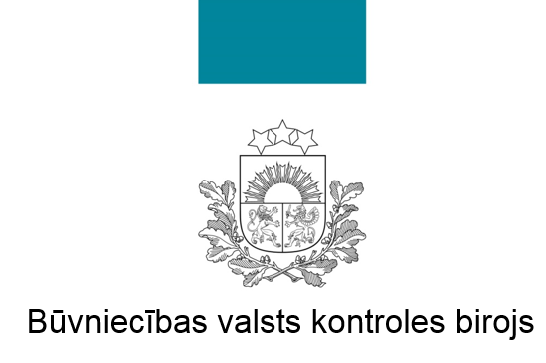
JAUTĀJUMI PAR BŪVPROJEKTU UN BŪVPROJEKTA IZMAIŅĀM
Kontroles departamenta
Būvdarbu kontroles nodaļas būvinspektore
Anita Apšāne

Slide 4
BŪVNIECĪBAS JĒDZIENS
BŪVNIECĪBA
visu veidu būvju projektēšana un būvdarbi
(Būvniecības likuma (BL) 1.pants)
BŪVPROJEKTS
(VIENKĀRŠOTAJĀ PROCESĀ - APLIECINĀJUMA KARTE VAI PASKAIDROJUMA RAKSTS)
būvniecības ieceres īstenošanai nepieciešamo grafisko un teksta dokumentu kopums
BŪVDARBI
procesa sastāvdaļa, darbi, kurus veic būvlaukumā vai būvē, lai radītu būvi, novietotu iepriekš izgatavotu būvi vai tās daļu, pārbūvētu, atjaunotu, restaurētu, iekonservētu, nojauktu būvi vai ierīkotu inženiertīklu

Slide 5
BŪVE
ķermeniska lieta, kas tapusi cilvēka darbības rezultātā un ir saistīta ar pamatni (zemi vai gultni)
Iedala grupās atbilstoši Vispārīgo būvnoteikumu (VBN) 1.pielikumam
ĒKA
I grupa
II grupa
III grupa
INŽENIERBŪVE
I grupa
II grupa
III grupa
BŪVES GRUPA NOSAKA BŪVNIECĪBAS PROCESU

Slide 6
ĒKU IEDALĪJUMS GRUPĀS
Iedalījuma kritērijs | I grupa¹ | II grupa | III grupa¹
1. Stāvu skaits |  | Ēkas, kuras neietilpst 1. vai 3. grupā | 1) Ēka, kurai ir vairāk nekā pieci virszemes stāvi; 2) Ēka, kurai ir vairāk nekā viens apakšzemes stāvs
2. Cilvēku skaits |  |  | Publiska ēka, kurā paredzēts vienlaikus uzturēties vairāk nekā 100 cilvēkiem
3. Platība, apbūves laukums | 1) Mazēka (vienstāva ēka, t. sk. nojume un palīgēka, kuras apbūves laukums nav lielāks par 25 m²) 2) Ārpus pilsētu un ciemu teritorijām vienstāva lauku saimniecību nedzīvojamā ēka, kura nav paredzēta dzīvnieku turēšanai, un palīgēka (piemēram, saimniecības ēka, noliktava, šķūnis, pagrabs, nojume, garāža) ar apbūves laukumu līdz 60 m² 3) Atsevišķa rūpnieciski izgatavota vienstāva ēka ar apbūves laukumu līdz 60 m², tai skaitā konteinertipa ēka vai būvizstrādājums, izņemot ēku, kurā tiek izvietota bīstamā iekārta |  | 1) Rūpnieciskās ražošanas ēka, kuras kopējā platība ir lielāka par 1000 m² 2) Noliktavas ēka, kurā paredzēta ugunsslodze virs 600 MJ/m² vai kuras kopējā platība ir lielāka par 2000 m²
4. Būvtilpums | Ūdens rezervuārs (pazemes un virszemes) līdz 50 m³ ārpus pilsētu un ciemu teritorijām |  | 1) Ēka vai rezervuārs šķidru, gāzveida vielu vai beramu materiālu uzglabāšanai, pārkraušanai vai pārstrādei ar būvtilpumu virs 5000 m³ 2) Ūdens rezervuārs (pazemes un virszemes) virs 1000 m³
5. Jauda | 1) Kompaktā (konteinertipa) transformatoru apakšstacija un sadales ietaise ar nominālo spriegumu līdz 20 kV ārpus pilsētām, ja tā atrodas ārpus esošās spēkstacijas un apakšstacijas teritorijas 2) Elektroietaišu ēka ar pamatiem, mazāka par 60 m², ārpus pilsētām un ciemiem |  | 1) Katlumāja un elektroenerģijas apgādes ēka ar siltuma jaudu, lielāku par 2 MW, un/vai elektrisko jaudu, lielāku par 2 MW 2) Slēgtā transformatoru apakšstaciju ēka ar 110 kV un augstāku spriegumu
Ēku iedalījums grupās atbilstoši būvniecības procesam (VBN 1.pielikums)

Slide 7

ĒKU BŪVNIECĪBAS VEIDI
1) jauna būvniecība;
2) pārbūve;
3) atjaunošana;
4) restaurācija;
6) novietošana;
6) nojaukšana;
7) konservācija.

Slide 8
1) ja ēkā vai telpu grupā tiek īstenots interjera projekts, kas neskar trešās personas, nesošās būvkonstrukcijas, slodzi nenesošās sienas, starpsienas un koplietošanas inženiertīklus
2) pirmās grupas ēkas vai tās daļas (izņemot publiskas ēkas pilsētās un ciemos) atjaunošanai, nemainot ēkas nolietojušos nesošos elementus vai konstrukcijas, neskarot ēkas fasādi un koplietošanas inženiertīklus, veicot funkcionālus vai tehniskus uzlabojumus
3) pirmās grupas ēkas fasādes apdares atjaunošanai, visu logu nomaiņai, fasādes siltināšanai, jumta siltināšanai, jumta ieseguma nomaiņai, pagraba siltināšanai, ja ēka nav valsts aizsargājamais kultūras piemineklis un atrodas ārpus pilsētām un ciemiem
4) pirmās, otrās vai trešās grupas ēkas logu atjaunošanai un nomaiņai, ja tiek nodrošināta atbilstība ēkas fasādes koptēlam (loga dalījums un proporcijas, rāmja un no ārtelpas redzamo loga elementu krāsojums un reljefs), tiek nodrošināta atbilstība ēkas stilam, arhitektūras risinājumam un koptēlam (loga izvietojuma dziļums fasādes plaknē, logailu arhitektoniskā apdare, loga forma, loga kompozicionālais dalījums un proporcijas, oriģinālam atbilstošs materiāls, loga konstruktīvo elementu no ārtelpas redzamās daļas dimensijas un profilējums, loga dekoratīvās detaļas, no ārtelpas redzamie loga aprīkojuma elementi un krāsojums) minētie nosacījumi
5) otrās vai trešās grupas dzīvojamās ēkas lodžiju aizstiklošanai (izņemot valsts aizsargājamos kultūras pieminekļus), nemainot ārsienu izvietojumu, ja tiek ievērots nosacījums - būvvaldē iesniegts Dzīvokļa īpašuma likumā noteiktajā kārtībā pieņemts lēmums par lodžiju aizstiklošanas pieļaujamību un saskaņota ēkas vizuālā izskata un attiecīgās fasādes lodžiju aizstiklojuma skice vai pase ar skaidrojošu aprakstu
BŪVNIECĪBAS IECERE
NAV NEPIECIEŠAMA
9) pirmās, otrās vai trešās grupas ēkas ārdurvju atjaunošanai un nomaiņai, neveicot citus ēkas fasādes būvdarbus, ja tiek nodrošināta atbilstība ēkas fasādes koptēlam (ievērots apjoms, durvju proporcijas un dalījums, tā krāsojums) un izvēlētie būvizstrādājumi nodrošina vismaz līdzvērtīgas iepriekšējā būvizstrādājuma tehniskās ekspluatācijas īpašības (izņemot valsts aizsargājamos kultūras pieminekļus);
10) pirmās grupas ēkas vai otrās grupas viena vai divu dzīvokļu dzīvojamās ēkas, tās palīgēkas vai lauku saimniecības nedzīvojamās ēkas jumta ieseguma atjaunošanai (izņemot valsts aizsargājamajiem kultūras pieminekļiem un ēkām pilsētās un ciemos), neveicot citus ēkas fasādes būvdarbus, ja tiek nodrošināta atbilstība ēkas fasādes koptēlam, netiek mainīta jumta konfigurācija un krāsa un izvēlētie būvizstrādājumi nodrošina vismaz līdzvērtīgas iepriekšējā būvizstrādājuma tehniskās ekspluatācijas īpašības, ja pašvaldības apbūves noteikumos nav noteiktas citas prasības
6) pirmās vai otrās grupas vienstāva ēkas bez pamatiem (piemēram, siltumnīca, nojume, lapene, paviljons) jaunai būvniecībai vai novietošanai ārpus publiskās ārtelpas, kā arī nojaukšanai, ja tās ekspluatācijas laiks nav ilgāks par vienu gadu un to nojauc līdz minētā termiņa beigām (ietverot nojaukšanas laiku)
7) pirmās, otrās vai trešās grupas ēkas fasādes un (vai) jumta ieseguma krāsošanai, ja krāsu pase saskaņota pašvaldības saistošajos noteikumos 9oteiktajā kārtībā
8) pirmās, otrās vai trešās grupas ēkas lieveņa, ārējo kāpņu un ārējo jumtūdeņu novadsistēmu atjaunošanai, neveicot citus ēkas fasādes būvdarbus un nodrošinot to atbilstību ēkas fasādes koptēlam (izņemot valsts aizsargājamos kultūras pieminekļus)
11) otrās vai trešās grupas vienstāva ēkas (piemēram, siltumnīcas, nojumes, paviljona, kafejnīcas), kuras ekspluatācijas laiks nav ilgāks par vienu gadu, nojaukšanai

Slide 9

BŪVNIECĪBAS IECERE ĒKĀM
atkarībā no plānotās būvniecības ieceres, ēku grupas un būvniecības veida ir šādi būvniecības ieceres iesnieguma veidi:
PASKAIDROJUMA RAKSTS
BŪVNIECĪBAS IESNIEGUMS
(BŪVATĻAUJA)
APLIECINĀJUMA KARTE
Ēku būvnoteikumu (ĒBN) 6.punkts

Slide 10
BŪVNIECĪBAS IEROSINĀTĀJS.
Būvniecību var ierosināt:
1) zemes vai būves īpašnieks vai, ja tāda nav, – tiesiskais valdītājs (arī publiskas personas zemes vai būves tiesiskais valdītājs) vai lietotājs, kuram ar līgumu noteiktas tiesības būvēt
2) pašvaldība, ja tā sakārto vai nojauc būvi, kas kļuvusi bīstama un rada apdraudējumu cilvēku drošībai, vai nojauc patvaļīgās būvniecības objektu
3) enerģētikas un elektronisko sakaru reglamentējošajos normatīvajos aktos noteiktajos gadījumos – energoapgādes komersants un elektronisko sakaru komersants
(VBN 3.punkts)

Slide 11

BŪVNIECĪBAS IEROSINĀTĀJA DARBĪBAS
Būvniecības ierosinātājam ir pienākums būvniecības ieceres realizācijai pasūtīt būvprojektu, kas ietver visus būvdarbu veikšanai nepieciešamos konstruktīvos risinājumus un mezglus, lai nodrošinātu būves atbilstību Būvniecības likumā noteiktām būtiskām prasībām
(VBN 26.¹punkts)
Būvniecības ierosinātājs vienojas ar būvprojekta izstrādātāju, būvkomersantu vai būvspeciālistu atbilstošā būvprojektēšanas jomā par attiecīgajai būvniecības iecerei nepieciešamo dokumentu izstrādi. Atbilstoši plānotajai iecerei un paredzētajam būvniecības veidam aizpilda vienu no būvniecības ieceres iesniegumiem
(ĒBN 11.punkts)
Būvniecības ierosinātājs slēdz līgumu par būvprojekta izstrādi ar būvprojekta izstrādātāju.
(VBN 31.punkts)

Slide 12
PROJEKTĒŠANAS UZDEVUMS
Būvniecības ierosinātājs ir atbildīgs par atbilstoša projektēšanas uzdevuma izstrādi.
(VBN 27.punkts)
Projektēšanas uzdevumā norāda projektējamās ēkas galveno lietošanas veidu ar plānotajām telpu grupām, to lietošanas veidiem un parametrus, kā arī teritorijas plānojuma un inženiertīklu projektēšanas prasības. Ja ēku paredzēts būvēt uz zemesgrāmatā ierakstītas apbūves tiesības pamata, projektēšanas uzdevumā kā plānotās telpu grupas norāda vienīgi nedzīvojamās telpas. Ja nepieciešams, norāda citus īpašos nosacījumus (piemēram, vēlamās būvkonstrukcijas un būvizstrādājumi, tehnoloģijas). Ja ēku nojauc, projektēšanas uzdevumā norāda prasības nojaukšanas darbu projektam. (ĒBN 15.punkts)
Ja būvniecības iecere paredz objekta nodošanu ekspluatācijā pa būves kārtām, projektēšanas uzdevumā norāda katrā kārtā ietveramo apjomu. (ĒBN 16.punkts)
Līguma par būvniecības ieceres dokumentācijas izstrādāšanu un būvprojekta minimālā sastāva neatņemama sastāvdaļa ir projektēšanas uzdevums. Projektēšanas uzdevumu sagatavo un paraksta būvniecības ierosinātājs un būvprojekta izstrādātājs, būvkomersants vai būvspeciālists. (ĒBN 14.punkts)

Slide 13
PASKAIDROJUMA RAKSTS (1)
Būvniecības ieceres veids | Gadījumi | Būvniecības ieceres izstrādātājs
PASKAIDROJUMA RAKSTS (ĒBN 22., 23., 24., 27., 29.¹, 32., 34., 44. punkts un 35.2. un 36.2. apakšpunkts) | 1) pirmās grupas ēkas jaunu būvniecību vai novietošanu; 2) pirmās grupas ēkas vai tās daļas atjaunošanu, ja ēka nav kultūras piemineklis un plānotās izmaiņas skar ēkas fasādi vai tās nesošos elementus vai konstrukcijas, pārveidojot vai likvidējot tajā esošos elementus, vai atjaunošanu ar lietošanas veida maiņu vai restaurāciju; 3) pirmās grupas ēkas vai tās daļas pārbūvi, nepārsniedzot vispārīgajos būvnoteikumos noteiktos apjoma rādītājus pirmajai grupai; 4) pirmās grupas ēkas nojaukšanu; 5) pirmās grupas publiskas ēkas vai tās daļas (pilsētās un ciemos) vienkāršota atjaunošana; 6) pirmās grupas ēkas (pilsētās un ciemos) vienkāršota fasādes atjaunošana | 1) būvniecības ierosinātājs pats var izstrādāt nepieciešamos būvniecības ieceres dokumentus savai dzīvojamai ēkai, tās palīgēkai vai lauku saimniecības nedzīvojamai ēkai 2) būvprojekta izstrādātājs - būvkomersants vai būvspeciālists atbilstošā būvprojektēšanas jomā

Slide 14
PASKAIDROJUMA RAKSTS (2)
Būvniecības ieceres veids | Gadījumi | Būvniecības ieceres izstrādātājs
PASKAIDROJUMA RAKSTS (ĒBN 22., 23., 24., 27., 29.¹, 32., 34., 44. punkts un 35.2. un 36.2. apakšpunkts) | 1) otrās vai trešās grupas vienstāva ēkas (piemēram, siltumnīcas, nojumes, paviljona, kafejnīcas) jaunu būvniecību vai novietošanu, kuras ekspluatācijas laiks nav ilgāks par vienu gadu un kuru nojauc līdz minētā termiņa beigām; 2) otrās grupas ēkas nojaukšanu, ja tā nav pieslēgta ārējiem inženiertīkliem vai tie ir atslēgti, ko apliecina attiecīgā inženiertīklu īpašnieka atzinums (dokuments); 3) pirmās, otrās vai trešās grupas ēkas vai telpu grupas lietošanas veida maiņu bez pārbūves; 4) ja ekspluatācijā pieņemtas ēkas stāvoklis neatbilst Būvniecības likuma 9. pantā noteiktajām būtiskajām prasībām attiecībā uz būves lietošanas drošību, mehānisko stiprību un stabilitāti un pašvaldība ir pieņēmusi lēmumu par šādas ēkas konservāciju | 1) būvniecības ierosinātājs pats var izstrādāt nepieciešamos būvniecības ieceres dokumentus savai dzīvojamai ēkai, tās palīgēkai vai lauku saimniecības nedzīvojamai ēkai 2) būvprojekta izstrādātājs - būvkomersants vai būvspeciālists atbilstošā būvprojektēšanas jomā

Slide 15
APLIECINĀJUMA KARTE
Būvniecības ieceres veids | Gadījumi | Būvniecības ieceres izstrādātājs
APLIECINĀJUMA KARTE (ĒBN 35.1., 36.1. apakšpunkts, 37. un 38. punkts) | 1) otrās vai trešās grupas ēkas vai tās daļas vienkāršota atjaunošana, nemainot ēkas nolietojušos nesošos elementus vai konstrukcijas, neskarot ēkas fasādi un koplietošanas inženiertīklus, veicot funkcionālus vai tehniskus uzlabojumus (arī ēkā, kas ir valsts aizsargājamais kultūras piemineklis, valsts aizsargājamā kultūras pieminekļa teritorijā vai tā aizsardzības zonā esošajā ēkā (izņemot arheoloģijas pieminekļus)); 2) otrās vai trešās grupas ēkas vienkāršota fasādes atjaunošana – visu logu nomaiņu, fasādes siltināšanu, jumta siltināšanu, jumta ieseguma nomaiņu, pagraba siltināšanu vai lodžiju aizstiklošanu, nemainot ārsienu izvietojumu (arī ēkā, kas ir valsts aizsargājamais kultūras piemineklis, valsts aizsargājamā kultūras pieminekļa teritorijā vai tā aizsardzības zonā esošajā ēkā (izņemot arheoloģijas pieminekļus)) | būvprojekta izstrādātājs -būvkomersants vai būvspeciālists atbilstošā būvprojektēšanas jomā

Slide 16
BŪVATĻAUJA
Būvniecības ieceres veids | Gadījumi | Būvniecības ieceres izstrādātājs
BŪVATĻAUJA (būvniecības iesniegums un būvprojekts minimālā sastāvā) (ĒBN 25., 26., 28., 29., 30., 31. un 33. punkts) | 1) pirmās grupas ēkas vai tās daļas pārbūvi, ja paredzēts pārsniegt vispārīgajos būvnoteikumos noteiktos apjoma rādītājus pirmajai grupai un/vai mainīt lietošanas veidu no dzīvojamās ēkas uz nedzīvojamo vai otrādi; 2) pirmās grupas ēkas vai tās daļas restaurāciju, ja ēka ir kultūras piemineklis; 3) otrās vai trešās grupas ēkas jaunu būvniecību; 4) otrās vai trešās grupas ēkas novietošanu; 5) otrās vai trešās grupas ēkas vai tās daļas restaurāciju vai atjaunošanu 6) otrās vai trešās grupas ēkas vai tās daļas pārbūvi; 7) otrās (izņemot, ja otrās grupas ēka nav pieslēgta ārējiem inženiertīkliem vai tie ir atslēgti) vai trešās grupas ēkas nojaukšanu | būvprojekta izstrādātājs -būvkomersants vai būvspeciālists atbilstošā būvprojektēšanas jomā
! Institūcija, kura pilda būvvaldes funkcijas, izvērtējot būvniecības ieceres dokumentus un būvniecības iesniegumā norādīto informāciju, būvatļaujas projektēšanas nosacījumos var noteikt mazāku izstrādājamo un minētajā institūcijā iesniedzamo būvprojekta daļu (sadaļu) skaitu, nekā noteikts otrās grupas ēkas būvprojektam, ja tiek būvēta, atjaunota, pārbūvēta viena vai divu dzīvokļu dzīvojamā ēka un tās palīgēkas, kā arī lauku saimniecības nedzīvojamās ēkas.
(ĒBN 55.punkts)

Slide 17
BŪVNIECĪBAS IECERES IZSKATĪŠANAS TERMIŅI
Ēku būvniecības ieceres veids | Izskatīšanas termiņi būvvaldē
 | Būvatļaujas izdošana vai atzīme par būvniecības ieceres akceptu | Atzīme par projektēšanas nosacījumu izpildi | Atzīme par būvdarbu uzsākšanas nosacījumu izpildi
PASKAIDROJUMA RAKSTS | 7 dienu laikā BL 12.panta ceturtā daļa 3.punkts | Iecere neparedz | piecu darba dienu laikā BL 12.panta piektā daļa
APLIECINĀJUMA KARTE | 14 dienu laikā BL 12.panta ceturtā daļa 2.punkts | Iecere neparedz | piecu darba dienu laikā BL 12.panta piektā daļa
BŪVATĻAUJA | viena mēneša laikā BL 12.panta ceturtā daļa 1.punkts | 15 darba dienu laikā BL 12.panta piektā daļa | piecu darba dienu laikā BL 12.panta piektā daļa
! Termiņš, kad būvvaldei iesniegti dokumenti, kas apliecina visu attiecīgo nosacījumu izpildi

Slide 18

BŪVDARBI
BŪVDARBU VEICĒJS
VBN 2.4.apakšpunkts
Būvkomersants,
kurš veic būvdarbus, pamatojoties uz noslēgto līgumu ar pasūtītāju
Būvētājs – fiziska persona – zemes vai būves īpašnieks Būvniecības likuma izpratnē, kas speciālajos būvnoteikumos noteiktajos gadījumos savām vajadzībām pats organizē būvdarbus, piedalās tajos un uzņemas būvdarbu vadītāja pienākumus
(VBN 2.8.apakšpunkts)
VAI

Slide 19

Būvētājs
Ja būvdarbus veic būvētājs, viņš uzņemas būvdarbu veicēja vai atbildīgā būvdarbu vadītāja pienākumus (ĒBN 106.punkts)
Būvētājam būvdarbu veikšanai nav nepieciešamas pastāvīgas prakses tiesības arhitektūras vai būvniecības jomā, ja:
1) savām vajadzībām būvē, novieto, pārbūvē, atjauno, konservē vai nojauc pirmās grupas ēku vai tās daļu vai otrās grupas viena dzīvokļa dzīvojamo ēku vai tās daļu un palīgēkas, kā arī lauku saimniecības nedzīvojamās ēkas, kas nav augstāks par diviem stāviem un kuru apbūves laukums nav lielāks par 400 m² un būvtilpums – par 2000 m³;
2) savām vajadzībām veic vienkāršoto atjaunošanu, izņemot atjaunošanu publiskā ēkā vai publiskās ēkas daļā (telpu grupā);
3) savai pirmās grupas ēkai vai tās daļai vai otrās grupas viena dzīvokļa dzīvojamai ēkai vai tās daļai un palīgēkām, kā arī lauku saimniecības nedzīvojamai ēkai veic vienkāršotu fasādes atjaunošanu (ĒBN 106., 107.punkts).

Slide 20
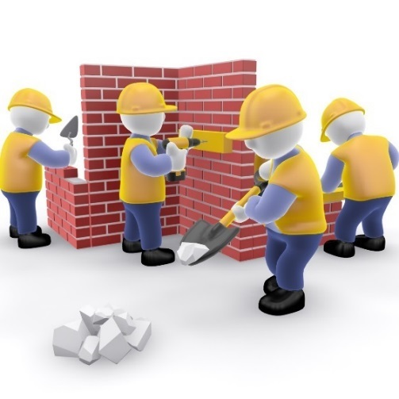
Būvkomersants
Lai veiktu komercdarbību vienā vai vairākās būvniecības jomās, kā arī arhitektūras vai elektroenerģētikas jomā, komersants reģistrējas būvkomersantu reģistrā, iesniedzot informāciju par visiem uz darba līguma pamata nodarbinātajiem būvspeciālistiem (BL 22.panta pirmā daļa)
Komersants ir tiesīgs darboties tādās būvniecības jomās, kurās tam ir attiecīgi būvspeciālisti (BL 22.panta otrā daļa)
Ēku būvdarbu vadīšanas darbības sfērā ietilpst visu būvdarbu vadīšana pirmās grupas ēkās un otrās grupas ēkās, tajā skaitā šo ēku ekspluatācijas nodrošināšanai nepieciešamo inženiertīklu būvdarbu vadīšana, kā arī žogu, mūru un atsevišķu labiekārtojuma elementu būvdarbu vadīšana (MK 20.03.2018. noteikumi Nr.169 “Būvspeciālistu kompetences novērtēšanas un patstāvīgās prakses uzraudzības noteikumi” 1.pielikums, 12.piezīme).

Slide 21
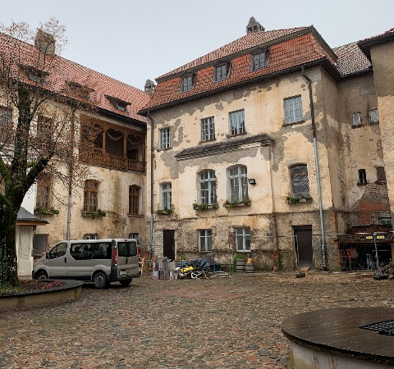
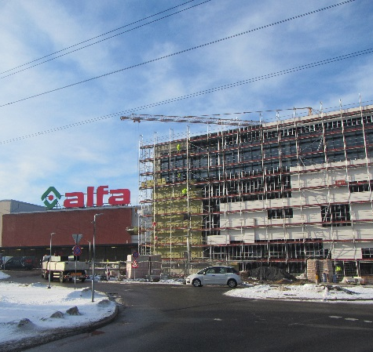
BŪVUZRAUDZĪBA
Būvuzraudzību veic, ja: (VBN 120.punkts)
būvniecība pilnībā vai daļēji tiek finansēta no publisko personu līdzekļiem, Eiropas Savienības politiku instrumentu vai citas ārvalstu finanšu palīdzības līdzekļiem otrās un trešās grupas būvēm;
būve ir valsts aizsargājams kultūras piemineklis
paredzēti trešās grupas būves būvdarbi
otrās grupas publiskām ēkām un ražošanas būvēm, ja būves paredzētais lietojums, konstrukcijas vai būvdarbu izpildes paņēmieni būvvaldes vērtējumā ir saistīti ar paaugstinātu risku videi, cilvēku dzīvībai vai veselībai.

Slide 22

BŪVUZRAUDZĪBA
Būvuzraudzību ir tiesīgs veikt:
Būvuzraudzību ir tiesīgs veikt tikai no būvdarbu veicēja un būvprojekta izstrādātāja neatkarīgs būvkomersants vai būvspeciālists (būvuzraugs). Par būvuzraugu nevar būt persona, kurai ir darba attiecības ar būvkomersantu, kas veic piegādes uzraugāmajam objektam.
(VBN 118.punkts)
To otrās grupas būvju būvuzraudzību, kuru būvniecība pilnībā vai daļēji tiek finansēta no publisko personu līdzekļiem, Eiropas Savienības politiku instrumentu vai citas ārvalstu finanšu palīdzības līdzekļiem, kā arī trešās grupas būvju būvuzraudzību uz līguma pamata var veikt tikai būvkomersants, kurš reģistrēts būvkomersantu reģistrā un kuram ir tiesības piedāvāt pakalpojumus būvuzraudzības jomā, un kurš nodarbina atbilstošus būvspeciālistus, ja speciālajos būvnoteikumos nav noteikts citādi. (VBN 122.punkts)
Ēku būvuzraudzības darbības sfērā ietilpst arī visu veidu būvdarbu uzraudzīšana pirmās grupas ēkās un otrās grupas ēkās, tajā skaitā šo ēku ekspluatācijas nodrošināšanai nepieciešamo inženiertīklu būvdarbu uzraudzīšana, kā arī žogu, mūru un atsevišķu labiekārtojuma elementu būvdarbu uzraudzīšana
(MK 20.03.2018. noteikumi Nr.169 “Būvspeciālistu kompetences novērtēšanas un patstāvīgās prakses uzraudzības noteikumi” 1.pielikums, 12.piezīme)

Slide 23
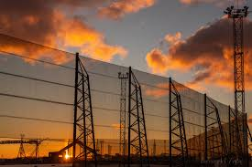
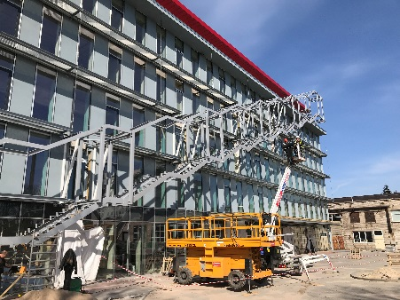
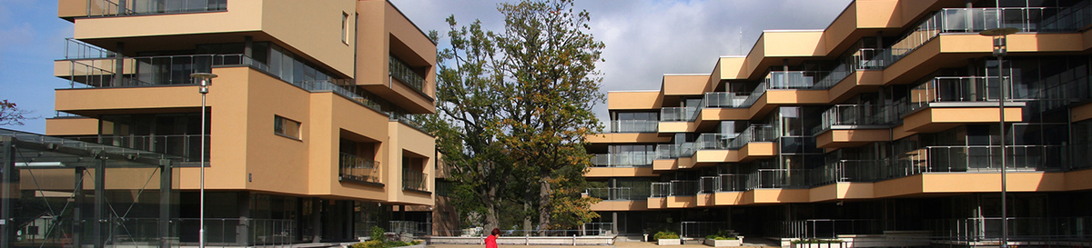
AUTORUZRAUDZĪBA
Autoruzraudzību veic, ja: (VBN 105.punkts)
valsts aizsargājamiem kultūras pieminekļiem, otrās un trešās grupas ēkām (izņemot viena vai divu dzīvokļu dzīvojamās ēkas un palīgēkas) pilsētbūvniecības pieminekļa teritorijā un tā aizsardzības zonā atbilstoši teritorijas plānojumam
trešās grupas jaunbūvējamām, restaurējamām un pārbūvējamām būvēm, ja būvniecībai nepieciešama būvatļauja
otrās grupas būvēm, ja būvniecībai nepieciešama būvatļauja:
būvēm, kurām ir veikts ietekmes uz vidi novērtējums
jaunbūvējamām dzīvojamām ēkām (izņemot viena vai divu dzīvokļu dzīvojamās ēkas)
publiskām jaunbūvējamām, restaurējamām un pārbūvējamām ēkām

Slide 24

AUTORUZRAUGS
(VBN 107.punkts)
Ja būvprojekta izstrādātājs ir būvkomersants vai būvspeciālists, tad autoruzraugs ir būvprojekta vadītājs
Ja būvniecības ierosinātājs slēdz vairākus atsevišķus līgumus, lai nodrošinātu viena būvprojekta izstrādi, tad autoruzraugs ir būvprojekta vadītājs un būvprojekta daļu vadītāji

Slide 25

AUTORUZRAUDZĪBAS VEIKŠANA (2)
Ja būvprojekta izstrādātājs neturpina tā izstrādi, jaunais būvprojekta izstrādātājs, ar kuru noslēgts attiecīgs līgums, uzņemas pilnu atbildību par būvprojektu, kā arī par tā atbilstību sākotnējai iecerei (VBN 35.punkts).
Ja mainās autoruzraugs, tad būvniecības ierosinātājam ir jāiesniedz iesniegums būvvaldē vai birojā par izmaiņām būvatļaujā (VBN 130.punkts).
Būvvalde vai birojs var apturēt būvdarbus, ja objektā būvdarbu veikšanas laikā netiek nodrošināta autoruzraudzība (VBN 131.6.apakšpunkts).

Slide 26

BŪVNIECĪBAS DALĪBNIEKU MAIŅA
Būvdarbu laikā var mainīt būvdarbu veicēju un pieaicināto būvspeciālistu, ja par to informē institūciju, kura pilda būvvaldes funkcijas, un iesniedz informāciju par jaunā būvdarbu veicēja civiltiesiskās atbildības obligāto apdrošināšanu (apdrošināšanas polises izdevējs, datums, numurs un darbības termiņš) vai informāciju par jauno būvspeciālistu (vārds, uzvārds, sertifikāta numurs, būvdarbu veicēja nosaukums un būvkomersanta reģistrācijas numurs, būvdarbu līguma un būvuzraudzības līguma datums un numurs, līguma darbības termiņš (datums no–līdz) un līguma summa (euro)) un viņa profesionālo civiltiesiskās atbildības apdrošināšanu (apdrošināšanas polises izdevējs, datums, numurs un darbības termiņš). Jaunais būvdarbu veicējs vai pieaicinātais būvspeciālists ir tiesīgs uzsākt pienākumu izpildi būvlaukumā pēc jauna būvatļaujas pielikuma izsniegšanas.
(ĒBN 99.punkts)

Slide 27
IZMAIŅAS BŪVPROJEKTĀ (1)
I
Būvvaldē saskaņojamās būvprojekta izmaiņas
BL 16.panta 2.² daļa,
BL 17.panta 2.¹ daļa
II
Būvprojekta izmaiņas, kuras tiek iesniegtas būvvaldē
(būvprojektam, kuram ir veikta ekspertīze)
VBN 60.punkts,
VBN 69.punkts
III
Būvprojekta izmaiņas, par kurām rakstiski ir vienojušies būvniecības dalībnieki
VBN 115.punkts

Slide 28
IZMAIŅAS BŪVPROJEKTĀ (2)
Izmaiņu veids | Kritēriji | Laika posms | Procedūra
Būvvaldē saskaņojamās būvprojekta izmaiņas (BL 16.panta 2.² daļa, 17.panta 2.¹ daļa) | Izmaiņas attiecībā uz: 1) būves novietojumu; 2) būves būvapjomu; 3) būves fasādes risinājumu. Ar izmaiņām var paredzēt arī būvprojektā minimālajā sastāvā vai būvprojektā neparedzētus pirmās vai otrās grupas inženierbūvju, pirmās grupas ēkas vai otrās grupas palīgēkas būvdarbus. Aizliegts izdarīt izmaiņas būves galvenajā lietošanas veidā | Izmaiņas būvprojektā izdara pēc būvatļaujas saņemšanas līdz būvdarbu uzsākšanai vai būvdarbu laikā (VBN 67.punkts) | Persona, kurai ir izdota būvatļauja, iesniedz būvvaldei normatīvajos aktos noteiktos dokumentus, bet būvvalde vai cita institūcija, kura pilda būvvaldes funkcijas, izvērtē nepieciešamību grozīt būvatļaujas nosacījumus (BL 16.panta 2.³ daļa) Būvvaldei pieņem lēmumu 14 dienu laikā (BL 12.panta ceturtās daļas 2.¹ punkts)
Ja būvdarbu kontroli veic Birojs, būvvaldei vai institūcijai, kura pilda būvvaldes funkcijas, ir jāinformē attiecīgā institūcija, ka saņemts iesniegums par izmaiņu veikšanu, kā arī jāiesniedz birojā izmainītās būvprojekta daļas un sadaļas, ja būvdarbu laikā pasūtītājs ir saskaņojis izmaiņas būvprojektā (VBN 155.punkts).

Slide 29
IZMAIŅAS BŪVPROJEKTĀ (3)
Izmaiņu veids | Kritēriji | Laika posms | Procedūra
Būvprojekta izmaiņas, kuras tiek iesniegtas būvvaldē (VBN 60., 69.punkts) | Ja būvprojektam, kuram ir veikta ekspertīze, tiek mainīts: būves arhitektoniskais risinājums; būves, tās nesošo konstrukciju vai to daļu konstruktīvais risinājums attiecībā uz būves mehānisko stiprību, stabilitāti, ugunsdrošību vai lietošanas drošumu. | Izmaiņas būvprojektā izdara pirms būvdarbu uzsākšanas vai būvdarbu laikā (VBN 60., 69.punkts) | Pasūtītājam ir pienākums: 1) ja ir uzsākti būvdarbi, – pārtraukt būvdarbus būves daļā, kuru skar konstruktīvā risinājuma izmaiņas; 2) nodrošināt attiecīgo būvprojekta daļu un sadaļu izstrādi atbilstoši Latvijas būvnormatīvu un citu normatīvo aktu prasībām; 3) nodrošināt attiecīgo būvprojekta daļu un sadaļu ekspertīzi; 4) iesniegt būvprojekta izmaiņu dokumentāciju un ekspertīzes atzinumu būvvaldē divu nedēļu laikā pēc tā saņemšanas; 5) būvdarbus būves daļā, kuru skar konstruktīvā risinājuma izmaiņas, atsākt tikai pēc tam, kad ir saņemts pozitīvs ekspertīzes atzinums. (VBN 69.punkts)

Slide 30
IZMAIŅAS BŪVPROJEKTĀ (4)
Izmaiņu veids | Kritēriji | Laika posms | Procedūra
Būvprojekta izmaiņas, par kurām rakstiski ir vienojušies būvniecības dalībnieki (VBN 115.punkts) | Ja izmaiņas neskar būves: 1) vizuālo risinājumu; 2) apjomu; 3) būvvietu; 4) lietošanas veidu. | Izmaiņas būvprojektā izdara būvdarbu gaitā (VBN 115.punkts) | Būvprojekta izstrādātājs vai autoruzraugs pēc rakstiskas vienošanās ar pārējiem būvniecības dalībniekiem izdara būvprojekta izmaiņas. Būvdarbus atsākt tikai pēc tam, kad pēc rakstiskas vienošanās ar būvniecības dalībniekiem ir izstrādātas izmaiņas. Autoruzraugs izdara ierakstu autoruzraudzības žurnālā par veiktajām izmaiņām būvprojektā (līdz brīdim, kad būvdarbu žurnālā ieraksti tiek veikti būvniecības informācijas sistēmā – VBN 176.punkts). Ar ierakstu iepazīstas būvdarbu vadītājs un būvuzraugs (ja nav būvuzrauga, tad pasūtītājs). Būvniecības ierosinātājam jāveic rakstisks saskaņojums uz rasējuma lapām.

Slide 31
IZMAIŅAS PASKAIDROJUMA RAKSTĀ UN PALIECINĀJUMA KARTĒ
Izmaiņu veids | Kritēriji | Laika posms | Procedūra
Izmaiņas apliecinājuma kartē vai paskaidrojuma rakstā (BL 16.panta 2.¹, 2.² daļa, 17.panta 2.¹ daļa) | Izmaiņas pieļaujamas ievērojot šādus nosacījumus: 1) nav pieļaujams izdarīt izmaiņas būves galvenajā lietošanas veidā; 2) izmaiņas būves novietojumā, būvapjomā un fasādes risinājumā pieļaujamas pēc to saskaņošanas ar būvvaldi; 3) ja plānotās izmaiņas neskar būves vizuālo risinājumu, būves apjomu, būvvietu vai būves lietošanas veidu, tad izmaiņas var izdarīt būvprojekta izstrādātājs pēc rakstiskas vienošanās ar pārējiem būvniecības dalībniekiem | Izmaiņas izdara pēc atzīmes izdarīšanas apliecinājuma kartē vai paskaidrojuma rakstā, kā arī būvdarbu veikšanas laikā (VBN 66.punkts) | Persona, kurai ir izdota apliecinājuma karte vai paskaidrojuma raksts , iesniedz būvvaldei normatīvajos aktos noteiktos dokumentus, bet būvvalde pieņem lēmumu (BL 16.panta 2.³ daļa) Būvvaldei pieņem lēmumu 14 dienu laikā (BL 12.panta ceturtās daļas 2.¹ punkts) Būvniecības ierosinātājam jāveic rakstisks saskaņojums uz rasējuma lapām.

Slide 32

PALDIES!

Slide 33
JAUTĀJUMI PAR BŪVDARBU ORGANIZĒŠANU
Kontroles departamenta
Būvdarbu kontroles nodaļas būvinspektors
Sandris Celmiņš

Slide 34
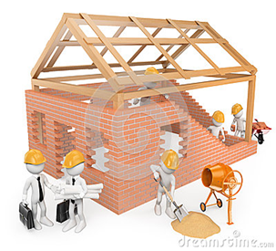
Būvdarbu organizēšana (1)
Būvniecības ierosinātājs pirms būvdarbu uzsākšanas izsniedz būvdarbu veicējam akceptētu paskaidrojuma rakstu, apliecinājuma karti vai būvatļauju ar atzīmi par būvdarbu uzsākšanai izvirzīto nosacījumu izpildi un nepieciešamo būvniecības ieceres dokumentāciju, izņemot gadījumu, ja attiecīgā informācija un dati pieejami būvniecības informācijas sistēmā. (ĒBN 103.punkts)
Būvdarbu žurnāls, būvprojekts, būvatļaujas kopija, iebūvēto materiālu un konstrukciju ekspluatācijas īpašību deklarācijas ir pieejamas būvlaukumā tām amatpersonām, kurām ir tiesības kontrolēt būvdarbus. (VBN 84.punkts)

Slide 35
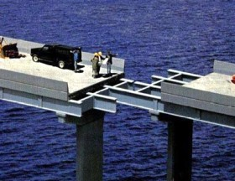
Būvdarbu organizēšana (2)
Būvdarbu sagatavošana uzsākama tikai pēc tam, kad saņemtā būvatļauja kļuvusi neapstrīdama un izpildīti būvatļaujā ietvertie nosacījumi. (ĒBN 108.punkts)
Būvdarbi organizējami un veicami saskaņā ar būvniecības ieceres dokumentāciju, tai skaitā būvprojektu un tā sastāvā esošo darbu organizēšanas projektu, kā arī darbu veikšanas projektu. (ĒBN 113.punkts)

Slide 36
Darbu veikšanas projekts (1)
Darbu veikšanas projektu, pamatojoties uz izstrādāto būvprojektu, izstrādā galvenais būvdarbu veicējs, bet atsevišķiem un speciāliem darbu veidiem – atsevišķu būvdarbu veicēji. Darbu veikšanas projekta sastāvdaļas nosaka saskaņā ar normatīvo aktu par darbu veikšanas projektu, bet projekta detalizācijas pakāpi nosaka tā izstrādātājs atkarībā no veicamo darbu specifikas un apjoma (ĒBN 114.punkts);
Darbu veikšanas projektu izstrādā pēc visu būvatļaujas nosacījumu izpildes un pirms attiecīgo būvdarbu uzsākšanas. Izstrādājot darbu veikšanas projektu, ievēro darbu organizēšanas projektā norādīto, ja tāds ir izstrādāts (LBN 310-14, 3.punkts);
Darbu veikšanas projekta sastāvu ekspluatācijā esošas būves atjaunošanai vai pārbūvei, kas jāveic, nepārtraucot būves pamatfunkciju izpildi, precizē saskaņā ar speciālajos būvnoteikumos noteikto darbu organizēšanas projektu (LBN 310-14, 8.punkts);

Slide 37
Darbu veikšanas projekts (2)
Darbu veikšanas projektu noformē atbilstoši speciālajiem būvnoteikumiem un Ministru kabineta 28.08.2018. noteikumu Nr.545 “Noteikumi par Latvijas būvnormatīvu LBN 202-18 "Būvniecības ieceres dokumentācijas noformēšana”” noteiktajām būvprojekta satura un noformēšanas prasībām (LBN 310-14, 4.punkts);
Atkarībā no būvdarbu apjoma un plānotā būvdarbu ilguma darbu veikšanas projektu izstrādā visai ēkai kopumā, atsevišķai tās daļai vai būvdarbu ciklam (piemēram, pazemes ciklam, virszemes ciklam, būvdarbu sagatavošanas ciklam, ēkas sekcijai, laidumam, stāvam) (ĒBN 115.punkts);
Izstrādājot darbu veikšanas projektu esošajām ēkām, ievēro to īpašnieku vai lietotāju noteikumus un situāciju būvobjektā. (ĒBN 116.punkts);

Slide 38
Darbu veikšanas projekts (3)
Ja darbu veikšanas projektu izstrādā atsevišķu būvdarbu veicējs, minētais projekts saskaņojams ar galveno būvdarbu veicēju. Pamatojoties uz uzņēmuma vadītāja pilnvarojumu, darbu veikšanas projektu apstiprina atsevišķu būvdarbu veicēja atbildīgais būvspeciālists. (ĒBN 117.punkts)
Atjaunošanas, restaurācijas vai pārbūves darbu veikšanas projekts saskaņojams arī ar būvprojekta izstrādātāju un pasūtītāju. (ĒBN 117.punkts);

Slide 39
Darbu veikšanas projekts (4)
Ja publiskā ēkā, kura vienlaikus tiek arī ekspluatēta, ir paredzēti tādi būvdarbi, kas palielina vai var palielināt aprēķina slodzi uz pārsegumiem vai jumta konstrukcijām, kuras dēļ tās var zaudēt noturību, kā arī darba organizēšanas projektā un darbu veikšanas projektā ir noteikts, ka attiecīgie darbi veicami tikai tad, ja zem šiem pārsegumiem vai jumta konstrukcijām nenotiek telpu ekspluatācija, šādi būvdarbi nav atļauti, kamēr notiek attiecīgo telpu ekspluatācija. Minētie būvdarbi veicami tikai pēc tam, kad panākta vienošanās par šo telpu ekspluatācijas pārtraukšanu un ar attiecīgo telpu īpašniekiem saskaņots būvdarbu veikšanas laiks. (ĒBN 133.punkts);
Darbu veikšanas projekts nododams atbildīgajam būvdarbu vadītājam pirms būvprojektā paredzēto darbu uzsākšanas. (ĒBN 118.punkts);
Darbu veikšanas projekts ir pieejams būvlaukumā strādājošajiem būvspeciālistiem un kontroles institūcijām. (ĒBN 119.punkts)

Slide 40
Kādos gadījumos jāizstrādā DVP? (1)
Darbu veikšanas projektu izstrādā, ja pastāv vismaz viens no šādiem nosacījumiem: (stāvu skaits, gabarīti, tilpums ?)
1) otrās vai trešās grupas ēka ir augstāka par diviem virszemes stāviem;
2) otrās vai trešās grupas būve ir augstāka par 7 m;
3) otrās vai trešās grupas būves apbūves laukums ir lielāks par 1000 m²;
4) trešās grupas būves būvtilpums ir lielāks par 5000 m³;

Slide 41
Kādos gadījumos jāizstrādā DVP? (2)
5) ja būvdarbu veikšanas laikā paredzama būves ietekme uz satiksmi (piemēram, satiksmes ierobežojumi, transporta plūsmas organizācija vai citi organizatoriskie vai drošības pasākumi) un būves ietekme uz inženiertīkliem (būvdarbi noris tuvu citiem inženiertīkliem, šķērsojumos ar citiem inženiertīkliem, apbūvējamā zemesgabalā vai tam piegulošajā teritorijā);
6) būvei ir piemērots valsts kultūras pieminekļa statuss vai tā atrodas īpaši aizsargājamā teritorijā (likuma "Par īpaši aizsargājamām dabas teritorijām" izpratnē) vai mikroliegumā (Sugu un biotopu aizsardzības likuma izpratnē);

Slide 42
Kādos gadījumos jāizstrādā DVP? (3)
7) otrās vai trešās grupas būvē būvdarbi ir bijuši pārtraukti un tā bijusi iekonservēta ilgāk nekā piecus gadus;
8) uzsākti būvdarbi pēc otrās vai trešās grupas būves daļējas sagrūšanas;
9) atzinumā par būves tehnisko stāvokli norādīts, ka būve atrodas avārijas stāvoklī;
10) ir paredzēta otrās vai trešās grupas būves nojaukšana;
11) darbu veikšanas projektu pieprasa pasūtītājs, būvētājs vai galvenais būvdarbu veicējs.
12) Ja objekts tiek pārbūvēts un ekspluatēts vienlaicīgi.

Slide 43
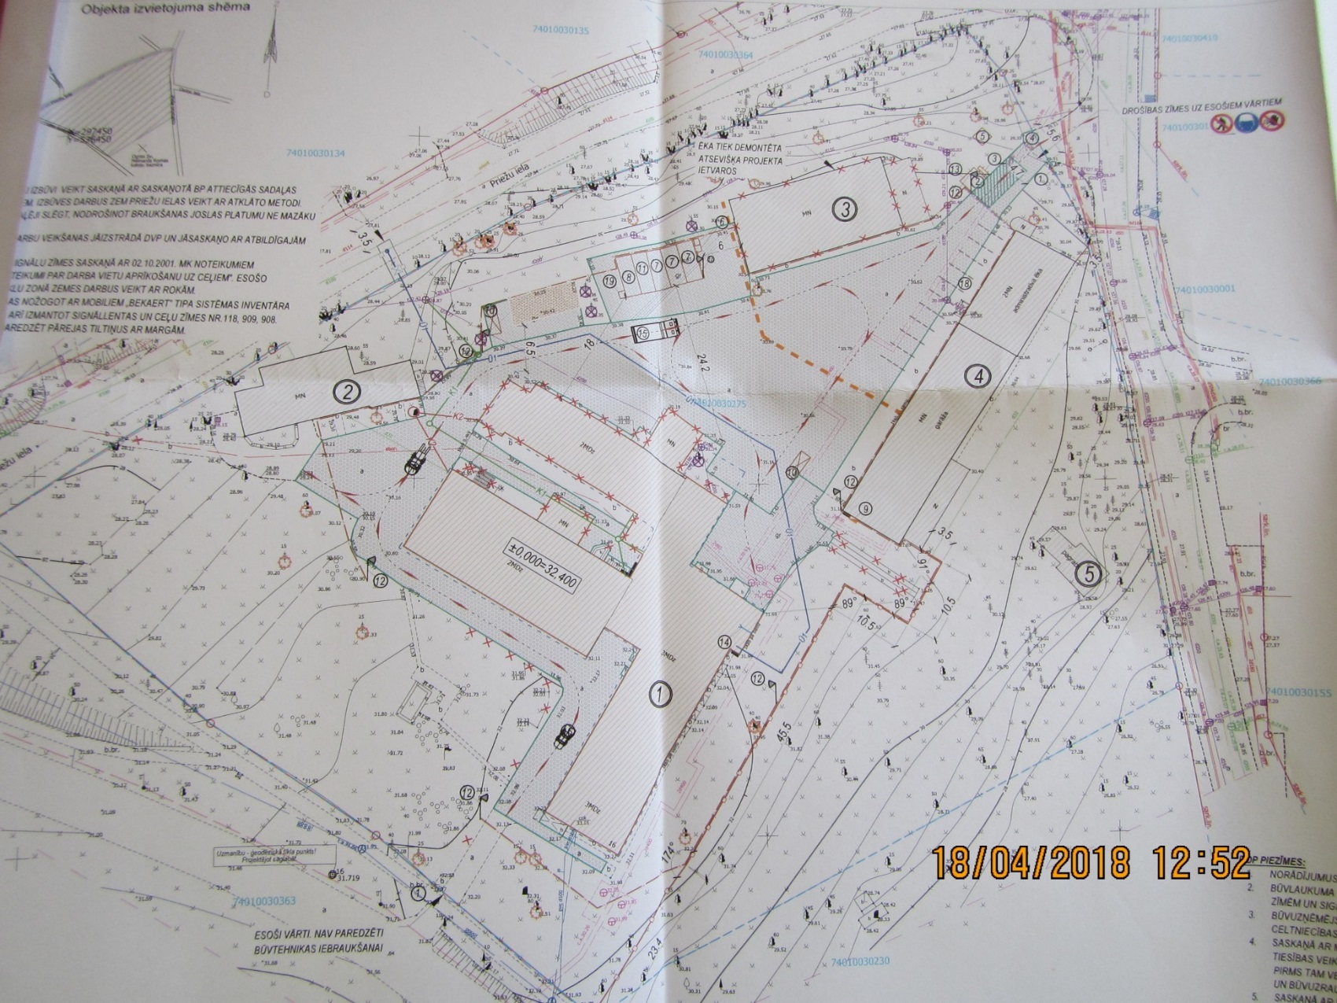

Demontāžas stadija ar tehnikas pārvietošanās ceļiem
Darbu veikšanas projekta būvdarbu ģenerālplāns

Slide 44
Paaugstinātie risku veidi būvobjektā
Apbēršana ar grunti zemes nogruvumos;
Appludināšana ar ūdeni, noslīgšana;
Nokrišana no 1,5 (m) un lielāka augstuma;
Iegrimšana nestabilā gruntī;
Darbi, kas saistīti ar būvju, būvkonstrukciju, būvelementu vai iekārtu montāžu, demontāžu vai nojaukšanu;
Darbi, kuros nodarbinātie nonāk saskarē ar kaitīgām ķīmiskām vai bioloģiskām vielām, kas rada risku drošībai un veselībai;
Darbi, kuros nodarbinātie var tikt pakļauti apstarošanas riskam ar jonizējošo starojumu, kuru izpildi reglamentē normatīvie akti par aizsardzību pret radiāciju;
Darbi augstsprieguma elektrolīniju aizsardzības zonās;
Pazemē veicamie darbi (akas, tuneļi);
Darbi, kuros nodarbinātajiem nepieciešama gaisa piegādes sistēma;
Darbi, kuros nodarbinātie var tikt pakļauti paaugstinātam atmosfēras spiedienam (piem. kesoni);
Spridzināšanas darbi.

Slide 45
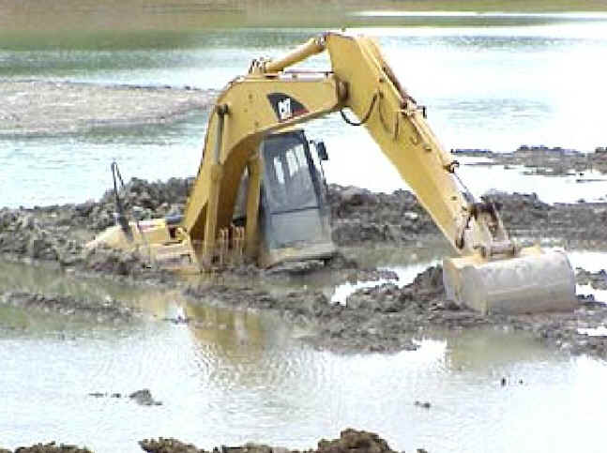
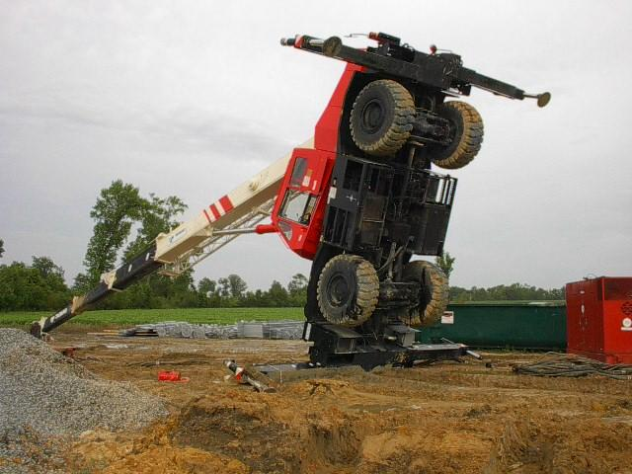
Vai viss ir ievērtēts DVP ?
Iegrimšana nestabilā gruntī.
Vai varēja paredzēt ? Drīzāk ka JĀ.
Pārsniegta pieļaujamā celtspējas robeža noteiktajā
krāna stāvoklī. Pieļautas rupjas kļūdas. Vai krāna vadītājs bija pieredzējis un instruktāža bija kvalitatīva?

Slide 46
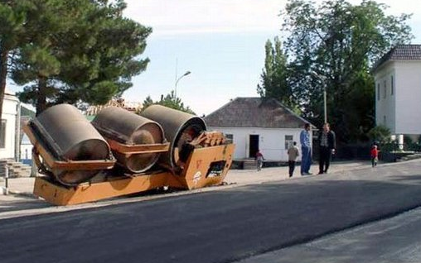
Vai viss ir ievērtēts DVP ?
Notiek arī neiespējamais. Vai ceļa ruļļa vadītāja instruktāža bija kvalitatīva ?

Slide 47
Vai viss ir ievērtēts DVP ?
Nav ierīkota pagaidu lietus ūdens novadīšana. Iespējams zemes nogruvums uz nenoizolētu sienas daļu.
Liela iespējamība apbēršanai ar grunti zemes nogruvuma rezultātā.
Nenovērstie riska apstākļi !

Slide 48

Jautājumi par DVP (1)
Vai DVP jābūt pieejamam objektā?
Jā. Darbu veikšanas projekts ir pieejams būvlaukumā strādājošajiem būvspeciālistiem un kontroles institūcijā (ĒBN 119.punkts).
Vai DVP var papildināt būvdarbu laikā? Kas to drīkst darīt?
Atkarībā no būvdarbu apjoma un plānotā būvdarbu ilguma darbu veikšanas projektu izstrādā visai ēkai kopumā, atsevišķai tās daļai vai būvdarbu ciklam (piemēram, pazemes ciklam, virszemes ciklam, būvdarbu sagatavošanas ciklam, ēkas sekcijai, laidumam, stāvam) (ĒBN 115.punkts).

Slide 49
Jautājumi par DVP (2)
Galvenā būvdarbu veicēja tiesības: Veikt izmaiņas plānotajos darbu sagatavošanas posmos, kā arī izvēlētajās darba metodēs, pirms tam veicot izmaiņas darbu veikšanas projektā un saskaņojot tās ar pasūtītāju, autoruzraugu un būvuzraugu (VBN 101.2.apakšpunkts)
Vai DVP var parakstīt būvuzraugs pasūtītāja vietā?
Ja pasūtītājs ir pilnvarojis veikt šādas darbības, tad jā.
Vai tehnoloģiskais risinājums kāda konkrēta materiāla iestrādei var būt kā DVP papildinājums?
Jā

Slide 50

Jautājumi par DVP (3)
Ja DVP atšķiras no DOP un abi atšķiras no situācijas dabā?
Izstrādājam jaunu DOP, saskaņojam būvvaldē, pamatojoties uz jauno DOP, izstrādājam DVP. Atsākam darbus.
Ja būvprojektā nav DOP, vai drīkst būt tikai DVP?
Darbu veikšanas projektu izstrādā pēc visu būvatļaujas nosacījumu izpildes un pirms attiecīgo būvdarbu uzsākšanas. Izstrādājot darbu veikšanas projektu, ievēro darbu organizēšanas projektā norādīto, ja tāds ir izstrādāts (LBN 310-14, 3.punkts)

Slide 51

Jautājumi par DVP (4)
Vai DVP var būt būvprojekta sastāvdaļa?
Nē. Būvdarbi organizējami un veicami saskaņā būvprojektu un tā sastāvā esošo darbu organizēšanas projektu, kā arī darbu veikšanas projektu. (ĒBN 113. punkts)
Vai DVP ir jāreģistrē būvdarbu žurnālā?
Jā, sadaļā 2.2.

Slide 52
PALDIES!

Slide 53
JAUTĀJUMI PAR ĒKU ENERGOSERTIFIKĀTIEM UN TO NOZĪME BŪVNIECĪBAS PROCESĀ
Kontroles departamenta
Inženiertehniskās nodaļas vecākā eksperte
Nataļja Beļska

Slide 54
Kāpēc energosertifikāts ir vajadzīgs un kas tas ir?
ES prasība ar mērķi:
Izpildīt Kioto protokola prasības, samazinot CO₂
Samazināt energopatēriņu,
Nodrošināt drošu energoapgādi
Pastiprināt atjaunojamo energoresursu izmantošanu
Informēt sabiedrību par energoefektivitāti
Direktīva 2010/31/ES par ēku energoefektivitāti
Direktīva 2012/27/ES par energoefektivitāti

Slide 55
Kādi LR normatīvie dokumenti reglamentē energosertifikāciju?
Ēku energoefektivitātes likums
Noteikumi par ēku energosertifikāciju MK383
Noteikumi par neatkarīgu ekspertu kompetences novērtēšanu un profesionālās darbības uzraudzību ēku energoefektivitātes jomā MK531
Ēkas energoefektivitātes aprēķina metode MK348
* MK 382 un 348 paredzēti tiem, kas izsniedz energodokumentus
Šie normatīvie dokumenti izvirza šādas prasības:
Minimālās energoefektivitātes prasības
Ēku energosertifikācijas prasības
Apkures sistēmu un gaisa kondicionēšanas sistēmu pārbaudes prasības

Slide 56
Ēku energoefektivitātes likuma prasības piemēro:
Visām ēkām, izņemot:
1) kurām enerģiju neizmanto iekštelpu mikroklimata regulēšanai;
2) kuras ir kultūras pieminekļi vai kurās atrodas kultūras pieminekļi, kā arī kultūras pieminekļu teritorijās esošām ēkām, ja likuma prasību izpilde apdraud šo kultūras pieminekļu saglabāšanu vai pazemina to kultūrvēsturisko vērtību;
3) kuras projektētas un būvētas dievkalpojumiem un citām reliģiskām darbībām;
4) kuras ir dzīvojamās ēkas, ko izmanto vai paredzēts izmantot mazāk par četriem mēnešiem gadā vai arī ierobežotu laiku katru gadu, un kuru paredzamais enerģijas patēriņš ir mazāks par 40 kilovatstundām uz kvadrātmetru gadā;
5) kuras ir brīvi stāvošas un kuru kopējā telpu platība ir mazāka par 50 kvadrātmetriem;
6) kuras paredzētas lietošanai uz laiku, ne ilgāku par diviem gadiem;
7) kuras ir rūpnieciskās ražošanas ēkas un lauku saimniecību nedzīvojamās ēkas ar zemu enerģijas pieprasījumu (kopējais enerģijas patēriņš nepārsniedz 50 kilovatstundas uz kvadrātmetru gadā).
Bez apkures
Kultūras pieminekļi ar nosacījumu
Baznīcas
Dārza mājas, vasarnīcas
<50 m²
Pagaidu būves
Rūpnieciskās ēkas ar mazu enerģijas patēriņu

Slide 57
Kuros gadījumos nepieciešams veikt energosertifikāciju?
Ēkas energosertifikāciju veic:
1) projektējamai, pārbūvējamai vai atjaunojamai ēkai, lai to pieņemtu ekspluatācijā vai pārdotu;
2) ēkas daļai projektējamā, pārbūvējamā vai atjaunojamā ēkā, lai pārdotu šo ēkas daļu, ja tai ir paredzēta individuāla energonesēja vai siltumenerģijas uzskaite;
3) ekspluatējamai ēkai, lai to pārdotu, izīrētu vai iznomātu;
4) ekspluatējamas ēkas daļai, kuras kopējā telpu platība pārsniedz 50 kvadrātmetrus, lai to pārdotu, izīrētu vai iznomātu, ja šai ēkas daļai ir individuāla energonesēja vai siltumenerģijas uzskaite;
5) valsts vai pašvaldības īpašumā esošai vai valsts vai pašvaldības iestādes lietošanā nodotai publiskai ēkai, kuras kopējā telpu platība pārsniedz 250 kvadrātmetrus;
6) gadījumos, kad ēkas īpašnieks ir pieņēmis lēmumu par ēkas energosertifikāciju.

Slide 58
KAD nepieciešams veikt energosertifikāciju?
Būvprojekta izstrāde
Būvprojekta ekspertīze
3.grupas būvēm
Ēkas pieņemšana ekspluatācijā
Ēkas ekspluatācija vismaz gadu
Ēkas EE novērtējums
(aprēķins, nereģistrē BIS)
Ekspertīze EE
novērtējumam
Ēkas pagaidu energosertifikāts
(derīgs 3 gadus, reģistrē BIS)
Ēkas energosertifikāts
(derīgs 10 gadus, reģistrē BIS)

Slide 59
Ko darīt, saņemot pagaidu energosertifikātu?
Jāpārbauda, ka energosertifikāta dati atbilst būvprojektam (U-vērtības AR daļai, temperatūras AVK daļai utt.)
Jāpārliecinās, vai energosertifikāts ir reģistrēts BIS Ēku Energosertifikātu Reģistrā
Publiskai ēkai īpašnieks nodrošina, lai energosertifikāts vai ēkas pagaidu energosertifikāts tiktu izvietots attiecīgajā ēkā apmeklētājiem redzamā vietā
* izpildes uzraudzību un kontroli atbilstoši savai kompetencei veic Būvniecības valsts kontroles birojs

Slide 60
Kas ietilpst energosertifikācijas procesā?
Energosertifikāciju veic ēkām un ēku daļām!
Energosertifikātam pievieno pielikumus un ekspluatējamai ēkai – arī energoplānu
Neatkarīgs eksperts ēkas energosertifikātu vai pagaidu energosertifikātu ar visiem pielikumiem reģistrē ēku energosertifikātu reģistrā BIS
Ēkas energoefektivitātes klases rādītājs atbilst vērtībai, kas noteikta ēkas enerģijas patēriņam apkurei (noapaļojot līdz veselam skaitlim)

Slide 61
Kas ir minimālās energoefektivitātes prasības? (i) līdz 2019.gada beigām
izriet no LBN 002-15:
Būvelementa un lineārā termiskā tilta U-vērtību W/(m² x K) normatīvās vērtības
Nr. p. k. | Būvelementi | Dzīvojamās mājas, pansionāti, slimnīcas un bērnudārzi | Publiskās ēkas, izņemot pansionātus, slimnīcas un bērnudārzus | Ražošanas ēkas
1. | Jumti un pārsegumi, kas saskaras ar āra gaisu | 0,15 κ | 0,20 κ | 0,25 κ
2. | Grīdas uz grunts | 0,15 κ | 0,20 κ | 0,30 κ
3. | Sienas | 0,18 κ | 0,20 κ | 0,25 κ
4. | Logi, durvis un citas stiklotās konstrukcijas:
4.1. | logi, balkona durvis un citas stiklotās konstrukcijas | 1,30 κ | 1,40 κ | 1,60 κ
4.2. | ēku ārdurvis | 1,80 κ | 2,00 κ | 2,20 κ
5. | Termiskie tilti ψ_{RN} | 0,10 κ | 0,15 κ | 0,30 κ
!!!! 14. Ēkas aprēķina siltuma zudumu koeficients H_{T} nedrīkst pārsniegt normatīvo vērtību H_{TR}.

Slide 62
Kas ir minimālās energoefektivitātes prasības? (ii) pēc 01.01.2020
LBN 002-19:
Būvelementa un lineārā termiskā tilta U-vērtību W/(m² x K) maksimāli pieļaujamās vērtības
Nr. p. k. | Būvelementi | Dzīvojamās mājas, pansionāti, slimnīcas un bērnudārzi | Nedzīvojamās ēkas | Ražošanas ēkas
1. | Grīda:
1.1. | grīdas un sienas saskarē ar grunti | 0,2 | 0,25 | 0,35
1.2. | grīda uz neapkurināmu pagrabstāvu vai grīda ar ventilējamu pagrīdi | 0,3 | 0,35 | 0,40
2. | Ārsienas:
2.1. | ārsienas | 0,23 | 0,25 | 0,30
2.2. | sienas tradicionālajās guļbūvēs bez siltumizolācijas | 0,65 | 0,65 | 0,65
3. | Jumti un pārsegumi, kas saskaras ar āra gaisu | 0,20 | 0,23 | 0,25
4. | Ārdurvis un vārti | 1,80 | 2,00 | 2,20
5. | Logi un balkona durvis | 1,10 | 1,10 | 1,30
6. | Termiskie tilti ψ_{RN} | 0,20 | 0,20 | 0,35
!!!! 14. Ēkas aprēķina siltuma zudumu koeficients H_{T} nedrīkst pārsniegt normatīvo vērtību H_{TR}.

Slide 63
Kas ir minimālās energoefektivitātes prasības? (ii)
JAUNBŪVES
Ieceres apstiprināšanas datums | dzīvojamām ēkām |  | nedzīvojamām ēkām
 | daudzdzīvokļu ēkas | viendzīvokļa vai divdzīvokļu ēkas | valsts ēkas | pārējās
Līdz 31.12.2016. | ≤ 70 | ≤ 80 | ≤ 100 | ≤ 100
2017 | ≤ 60 | ≤ 70 | ≤ 90 | ≤ 90
2018 | ≤ 60 | ≤ 70 | ≤ 65 | ≤ 90
2019 - 2020 | ≤ 50 | ≤ 60 | gandrīz nulles enerģijas ēka (!) ≤ 45 | ≤ 65
No 2021. un turpmāk | gandrīz nulles enerģijas ēka ≤ 40 |  | gandrīz nulles enerģijas ēka ≤ 45
ATJAUNOŠANA
Līdz 31.12.2020 | ≤ 90 | ≤ 100 | ≤ 110
No 2021. un turpmāk | ≤ 80 | ≤ 90 | ≤ 90 | ≤ 100
No MK 383:
15.⁴ Ēku energoefektivitātes minimālo pieļaujamo līmeni jaunbūvēm, atjaunojamām vai pārbūvējamām ēkām nepiemēro, ja šo prasību piemērošana nav tehniski vai funkcionāli iespējama vai ja izmaksu un ieguvumu analīze par attiecīgās ēkas kalpošanas laiku norāda uz zaudējumiem.

Slide 64
Kas ir gandrīz nulles enerģijas ēka?
Ja atbilst visām(!) šīm prasībām:
energoefektivitātes rādītājs apkurei atbilst A klasei
kopējais primārās enerģijas patēriņš sastāda ne vairāk kā 95 kWh/m² gadā
ne mazāk kā 75 % ventilācijas siltuma zudumu tiek atgūti
vismaz daļēji nodrošina atjaunojamās enerģijas izmantošanu
ēkā nav uzstādītas zemas lietderības fosilo kurināmo apkures iekārtas

Slide 65
Ko nozīmē Energoefektivitātes klase (atbilstoši MK383) un kā tā tiek piešķirta?
 | dzīvojamām ēkām | nedzīvojamām ēkām
A | ≤ 40 | 45
B | 40 - 60 | 45 - 65
C | 61 - 80 | 66 - 90
D | 81 - 100 | 91 - 110
E | 101 - 150 | 111 - 150
F | ≥ 151 | ≥ 151
tiek piešķirta pēc patēriņa apkurei

Slide 66
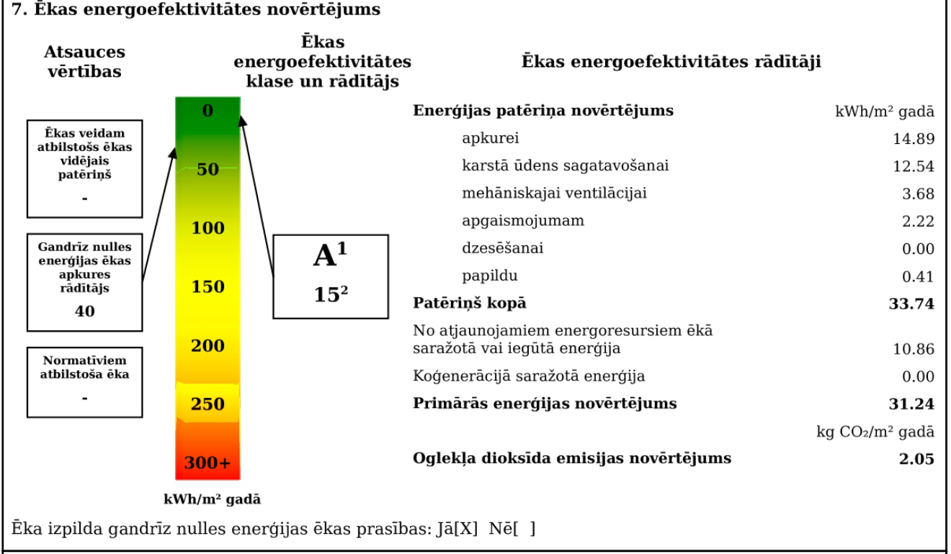

Slide 67
Cik daudz Energodokumentu tika izsniegti 2018.gadā?
2018 gads | Pagaidu energosertifikāti |  | Energosertifikāti uz 10 gadiem
 | pagaidu spēkā | nav spēkā | uz 10 gadiem | nav spēkā | kopā | apkures sist
Sporta ēkas | 14 | 2 | 17 | 2 | 35
Ārstniecības | 8 | 3 | 36 | 11 | 58
Tirdzniecības ēkas | 43 | 3 | 28 | 0 | 75 | 1
Viesnīcas & restorāni | 35 | 3 | 45 | 26 | 109
Biroji | 73 | 6 | 108 | 13 | 200
Izglītības ēkas | 56 | 9 | 111 | 43 | 219
Citas ēkas | 232 | 20 | 152 | 27 | 431
Daudzdzīvokļu | 162 | 13 | 413 | 134 | 722
Privātmājas | 1425 | 64 | 10 | 1 | 1500
Kopā | 2048 | 123 | 920 | 257 | 3349

Slide 68
Pārbaudes mērķis
Vai tiek ievērotas likumdošanas prasības attiecībā uz ēku energoefektivitāti?
Pārbaudītas ēkas, kas tika nodotas ekspluatācijā (jaunbūves)
  (01.01.2018-01.06.2018) – kopā 134 jaunbūves

Slide 69
Pārbaudes rezultāti
Pārējās ēkas
30%
49%
51%

Slide 70
Visbiežāk pieļautās kļūdas:
Konstatētās neatbilstības:
Netiek pārbaudīta energosertifikāta esamība vispār;
Netiek pārbaudīts, vai energosertifikāts ir reģistrēts BISā;
Sertifikāts ir tikai par vienu korpusu, par visu ēku nav;
Ir sertifikāti uz 10 gadiem, kuri tiek izsniegti vismaz 1 gadu ekspluatējot ēku, tas nozīmē ēkas ekspluatācijas pieņemšanas brīdī pagaidu energosertifikāts nav bijis;
Pārsniegts max pieļaujamais līmenis;
Projektā aprēķina siltuma zudumu koeficients pārsniedz normatīvo;
Ēkas pagaidu energosertifikātā nav ne adreses, ne nosaukuma.

Slide 71
Energodokumentu pārbaude
(minimāla, kas būtu jāveic pasūtītajam, būvvaldes darbiniekam)
Vai sertifikāts reģistrēts BISā?
Vai sertifikāts ir derīgs pēc termiņa?
Vai klases rādītājs atbilst patēriņam apkurei? (sk. sertifikāta 7.p.)
Vai šis klases rādītājs nepārsniedz min energoefektivitātes pieļaujamo? (atbilstoši LBN 002-19 =tabula 11.slaidā).
Līdz 31.12.2019: Vai ēkas norobežojošo konstrukciju siltuma zudumu koeficients nepārsniedz normatīvo vērtību? (sk.sertifikāta 10.p.)
Sākot ar 01.01.2019: Vai katras konstrukcijas U-vērtība nepārsniedz max pieļaujamās vērtības, noteiktas LBN 002-19 3.tabulā? (=tabula 10.slaidā).

Slide 72
Praktiskie uzdevumi

Slide 73
Jautājums Nr.1
Situācijas apraksts:
Būvprojektā paredzēta otrā grupas biroja ēkas pārbūve, proti piebūvēt esošajai ēkai jaunu apjomu. Pēc pārbūves ēkas galvenais lietošanas veids un ēkas grupa nemainās. Būvdarbu laikā rodas nepieciešamība, būvprojektā veikt izmaiņas, proti biroja esošajā daļā veikt pirmā stāva nesošo pārseguma konstrukciju pastiprināšanu.
Jautājums :
Kāda veida būvprojekta izmaiņas tās būs?
Atbilžu varianti:
A – Būvvaldē saskaņojamās būvprojekta izmaiņas;
B – Būvprojekta izmaiņas, par kurām rakstiski ir vienojušies būvniecības dalībnieki;
C – Būvprojekta izmaiņas ar ekspertīzes atzinumu, kuras tiek iesniegtas būvvaldē.
Notes:
Standarts tulkošanas stadijā

Slide 74
Atbilde uz jautājumu Nr.1
B variants - Būvprojekta izmaiņas, par kurām rakstiski ir vienojušies būvniecības dalībnieki
Ja būvprojektam, kuram ir veikta ekspertīze, pirms būvdarbu uzsākšanas vai būvdarbu laikā tiek mainīts būves arhitektoniskais risinājums vai būves, tās nesošo konstrukciju vai to daļu konstruktīvais risinājums attiecībā uz būves mehānisko stiprību, stabilitāti, ugunsdrošību vai lietošanas drošumu, būvniecības ierosinātājam ir pienākums veikt atkārtotu attiecīgo būvprojekta daļu un sadaļu ekspertīzi (VBN 60.punkts)
Izmaiņas būvprojektā būvdarbu gaitā var izdarīt būvprojekta izstrādātājs vai autoruzraugs pēc rakstiskas vienošanās ar pārējiem būvniecības dalībniekiem, ja plānotās izmaiņas neskar būves vizuālo risinājumu, būves apjomu, būvvietu vai būves lietošanas veidu. Izmaiņu izdarītājs ir atbildīgs par būvprojekta apjoma un satura atbilstību būvniecības ierosinātāja un normatīvo aktu prasībām pēc izmaiņu veikšanas tajā, kā arī tādu risinājumu izvēli, lai būve pēc tās nodošanas ekspluatācijā atbilstu normatīvajos aktos noteiktajām būtiskajām prasībām. (VBN 115.punkts)
Notes:
Standarts tulkošanas stadijā

Slide 75
Jautājums Nr.2
Situācijas apraksts:
Būvuzraugs būvdarbu gaitā ir konstatējis, ka otrās grupas publiskās ēkas būvprojekts neatbilsts ugunsdrošības normatīvo aktu prasībām.
Jautājums :
Kam būvuzraugam ir pienākums ziņot?
Atbilžu varianti:
A – Ekonomikas ministrijai un attiecīgajai sertificēšanas institūcijai
B – Valsts ugunsdzēsības un glābšanas dienestam un būvprojekta ekspertam
C – Būvniecības ierosinātājam un būvprojekta ekspertam
Notes:
Standarts tulkošanas stadijā

Slide 76
Atbilde uz jautājumu Nr.2
A variants - Ekonomikas ministrijai un attiecīgajai sertificēšanas institūcijai
Ja būvniecības dalībnieki vai būvniecību kontrolējošās institūcijas konstatē būvprojekta neatbilstību normatīvo aktu vai tehnisko un īpašo noteikumu prasībām, tiem ir pienākums ziņot Ekonomikas ministrijai un attiecīgajai sertificēšanas institūcijai par būvspeciālista pārkāpumiem (VBN 40.punkts)
Notes:
Standarts tulkošanas stadijā

Slide 77
Jautājums Nr.3
Situācijas apraksts:
Pārbūvējot esošo daudzdzīvokļu dzīvojamo ēku atsevišķu būvdarbu veicējs izstrādāja darbu veikšanas projektu saviem speciālajiem darbiem. Esošajā ēkā veicot būvdarbus nav paredzēts vienlaikus ekspluatēt.
Jautājums :
Ar ko atsevišķu būvdarbu veicējam ir jāsaskaņo darbu veikšanas projekts?
Atbilžu varianti:
A – Ar būvniecības ierosinātāju, galveno būvdarbu veicēju un būvprojekta izstrādātāju;
B – Ar būvuzraugu, galveno būvdarbu veicēju un būvvaldi
C – Ar būvprojekta izstrādātāju, galveno būvdarbu veicēju un būvvaldi
Notes:
Standarts tulkošanas stadijā

Slide 78
Atbilde uz jautājumu Nr.3
A variants - Ar būvniecības ierosinātāju, galveno būvdarbu veicēju un būvprojekta izstrādātāju
Ja darbu veikšanas projektu izstrādā atsevišķu būvdarbu veicējs, minētais projekts saskaņojams ar galveno būvdarbu veicēju. Pamatojoties uz uzņēmuma vadītāja pilnvarojumu, darbu veikšanas projektu apstiprina atsevišķu būvdarbu veicēja atbildīgais būvspeciālists. Atjaunošanas, restaurācijas vai pārbūves darbu veikšanas projekts saskaņojams arī ar būvprojekta izstrādātāju un būvniecības ierosinātāju (VBN 117.punkts)
Notes:
Standarts tulkošanas stadijā

Slide 79
Jautājums Nr.4
Situācijas apraksts:
Būvniecības ierosinātājs saņēma no būvvaldes būvatļauju ar projektēšanas nosacījumu izpildes atzīmi. Darbu organizācijas projektā ir paredzēts, ka pārbūvējamā esošā ēka būvdarbu laikā vienlaikus tiks ekspluatēta.
Jautājums :
Kad galvenajam būvdarbu veicējam ir jāizstrādā darbu veikšanas projekts?
Atbilžu varianti:
A – pirms būvatļaujas būvdarbu uzsākšanas nosacījumu izpildes;
B – pēc bīstamo zonu norobežošanas un iezīmēšanas, kā arī esošo pazemes inženiertīklu robežu iezīmēšanas un pirms attiecīgo būvdarbu uzsākšanas;
C – pēc visu būvatļaujas nosacījumu izpildes un pirms attiecīgo būvdarbu uzsākšanas
Notes:
Standarts tulkošanas stadijā

Slide 80
Atbilde uz jautājumu Nr.4
C variants - Pēc visu būvatļaujas nosacījumu izpildes un pirms attiecīgo būvdarbu uzsākšanas
Darbu veikšanas projektu izstrādā pēc visu būvatļaujas nosacījumu izpildes un pirms attiecīgo būvdarbu uzsākšanas. (Ministru kabineta 21.10.2014. noteikumi Nr.655 "Noteikumi par Latvijas būvnormatīvu LBN 310-14 "Darbu veikšanas projekts"" 3.punkts)
Darbu veikšanas projektu nodod atbildīgajam būvdarbu vadītājam pirms būvprojektā paredzēto darbu uzsākšanas (VBN 97.punkts)
Pirms būvdarbu uzsākšanas esošos apbūves apstākļos galvenais būvdarbu veicējs iezīmē un norobežo bīstamās zonas, nosprauž esošos pazemes inženiertīklus un citu būvju asis vai iezīmē to robežas, kā arī nodrošina transportam un gājējiem drošu pārvietošanos un pieeju esošajām ēkām un infrastruktūras objektiem. Minētie pasākumi darbu veikšanas projektā saskaņojami ar skarto inženiertīklu un ēku īpašniekiem (ĒBN 112.punkts)
Notes:
Standarts tulkošanas stadijā

Slide 81
Jautājums Nr.5
Situācijas apraksts:
Plānots būvēt sezonas dārza māju ar kopējo platību 110 m².
Jautājums :
Vai šajā gadījumā nepieciešams projektējamai ēkai izsniegt pagaidu energosertifikātu?
Atbilžu varianti:
A – jā;
B – nē;
C – tikai energoefektivitātes novērtējumu
Notes:
Standarts tulkošanas stadijā

Slide 82
Atbilde uz jautājumu Nr.5
B variants – Nē
Likuma prasības nepiemēro ēkām, kuras ir dzīvojamās ēkas, ko izmanto vai paredzēts izmantot mazāk par četriem mēnešiem gadā vai arī ierobežotu laiku katru gadu, un kuru paredzamais enerģijas patēriņš ir mazāks par 40 kilovatstundām uz kvadrātmetru gadā (piemēram, vasarnīcas, dārza mājas)
(Ēku energoefektivitātes likuma 3.panta otrās daļas 4.punkts)
Notes:
Standarts tulkošanas stadijā

Slide 83
Jautājums Nr.6
Situācijas apraksts:
Pašvaldības īpašumā esošā Kultūras nama kopējā platība ir 350 m². Pašvaldība daļu telpas (aptuveni 350 m²) iznomāja juridiskajai personai biroja telpu ierīkošanai.
Jautājums :
Vai šajā gadījumā nepieciešams veikt Kultūras nama energosertificēšanu?
Atbilžu varianti:
A – jā;
B – nē;
C – tikai to telpu daļu, kas tiek izīrētas
Notes:
Standarts tulkošanas stadijā

Slide 84
Atbilde uz jautājumu Nr.6
A variants - Jā
Ēkas energosertifikāciju veic valsts vai pašvaldības īpašumā esošai vai valsts vai pašvaldības iestādes lietošanā nodotai publiskai ēkai, kuras kopējā telpu platība pārsniedz 250 kvadrātmetrus (Ēku energoefektivitātes likuma 7.panta pirmās daļas 5.punkts)
Notes:
Standarts tulkošanas stadijā

Slide 85
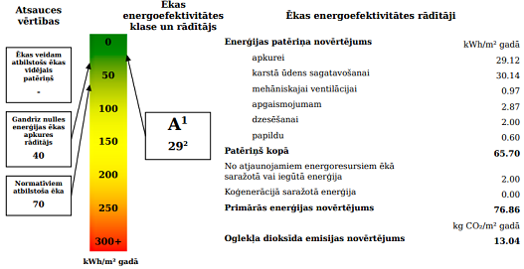
Jautājums Nr.7
Situācijas apraksts:
Jautājums :
Vai šis objekts atbilst Gandrīz nulles enerģijas ēkas definējumam?
Atbilžu varianti:
A – jā;
B – nē.
Notes:
Standarts tulkošanas stadijā

Slide 86
Atbilde uz jautājumu Nr.7
A variants - Jā
Ēka klasificējama kā gandrīz nulles enerģijas ēka, ja tā atbilst visām šādām prasībām:
1) ēkas energoefektivitātes rādītājs apkurei atbilst A klasei, vienlaikus nodrošinot telpu mikroklimata atbilstību normatīvo aktu prasībām būvniecības, higiēnas un darba aizsardzības jomā;
2) kopējais primārās enerģijas patēriņš apkurei, karstā ūdens apgādei, mehāniskajai ventilācijai, dzesēšanai, apgaismojumam sastāda ne vairāk kā 95 kWh uz kvadrātmetru gadā;
3) ēkā izmanto augstas efektivitātes sistēmas, kuras:
a) nodrošina ne mazāk kā 75 % ventilācijas siltuma zudumu atgūšanu apkures periodā;
b) vismaz daļēji nodrošina atjaunojamās enerģijas izmantošanu;
4) ēkā nav uzstādītas zemas lietderības fosilo kurināmo apkures iekārtas.
(Ministru kabineta 09.07.2013. noteikumu Nr.383 "Noteikumi par ēku energosertifikāciju" 17.punkts)
Notes:
Standarts tulkošanas stadijā

Slide 87
PALDIES!

Slide 88

Kafijas un tējas pauze

Slide 89
JAUTĀJUMI PAR BŪVDARBU ŽURNĀLU
Kontroles departamenta
Būvdarbu kontroles nodaļas vadītājs
Jānis Palamarčuks

Slide 90

Būvdarbu žurnāls (1)
Būvdarbu žurnāls uzskatāms par pirmo izpildes dokumentu, kurš atspoguļo darba gaitu objektā no sākuma līdz nodošanai ekspluatācijā (VBN 5.pielikuma 1.punkts)
Par objektā veiktajiem darbiem regulāri tiek aizpildīts būvdarbu žurnāls (VBN 83.punkts)
Notes:
Standarts tulkošanas stadijā

Slide 91

Būvdarbu žurnāls (2)
Būvatļaujā iekļauj būvdarbu uzsākšanas nosacījumus, ietverot prasības būvdarbu procesa fiksēšanai nepieciešamajiem dokumentiem (būvdarbu žurnāls, būvuzraudzības plāns, ja tiek veikta būvuzraudzība)
(ĒBN 54.2.2.apakšpunkts)
Būvdarbu žurnāls ir pieejamas būvlaukumā tām amatpersonām, kurām ir tiesības kontrolēt būvdarbus (VBN 84.punkts)
Notes:
Standarts tulkošanas stadijā

Slide 92

Būvdarbu žurnāls (3)
Atbildīgajam būvdarbu vadītājam ir šādi pienākumi:
izdarīt ierakstus būvdarbu žurnālā par veiktajiem būvdarbiem, iebūvētajiem būvizstrādājumiem un darbu kvalitāti;
kontrolēt būvdarbu žurnālā ierakstīto norādījumu izpildi, attiecīgi to fiksējot žurnālā;
(VBN 100.7., 100.8.apakšpunkts)
Ierakstus būvdarbu žurnālā katru darba dienu veic būvdarbu vadītājs, un tiem jāraksturo faktiskā situācija būvlaukumā (ĒBN 121.punkts)
Notes:
Standarts tulkošanas stadijā

Slide 93

Būvdarbu žurnāls (4)
Autoruzraugam ir šādi pienākumi:
apsekot objektu un apsekojuma rezultātus ierakstīt būvdarbu žurnālā;
atbilstoši kompetencei kontrolēt būvdarbu žurnālā ierakstīto norādījumu izpildi
(VBN 113.1., 113.3.apakšpunkts)
Ja autoruzraudzības līgums nav noslēgts, bet būvprojekta izstrādātājs izmanto savas Būvniecības likuma 16.panta trešajā daļā noteiktās tiesības, tas apsekojuma rezultātus ieraksta būvdarbu žurnālā (VBN 113.¹punkts)
Notes:
Standarts tulkošanas stadijā

Slide 94

Būvdarbu žurnāls (5)
Būvuzraugam ir šādi pienākumi:
izdarīt ierakstus būvdarbu žurnālā, tai skaitā par objekta pārbaudēs konstatētiem trūkumiem un būvdarbu vadītāja prombūtni;
kontrolēt būvdarbu žurnālā ierakstīto norādījumu izpildi;
(VBN 125.9., 125.14.apakšpunkts)
Notes:
Standarts tulkošanas stadijā

Slide 95

Būvdarbu žurnāls (6)
Ja būvuzraugs vai autoruzraugs konstatē veikto darbu neatbilstību būvniecības ieceres dokumentācijai vai būvdarbu tehnoloģijas prasībām, turpmākie darbi jāpārtrauc un jāveic attiecīgs ieraksts būvdarbu žurnālā, norādot izpildes termiņu (ĒBN 121.punkts)
Būvuzrauga un autoruzrauga būvdarbu žurnālā izteiktie iebildumi vai norādījumi ir uzskatāmi par izpildītiem, ja būvuzraugs vai autoruzraugs veicis attiecīgu atzīmi būvdarbu žurnālā (ĒBN 121.punkts)
Notes:
Standarts tulkošanas stadijā

Slide 96

Būvdarbu žurnāls (7)
Ierakstus būvdarbu žurnālā par saviem veiktajiem darbiem veic arī atsevišķu būvdarbu veicēju būvdarbu vadītāji (ĒBN 121.punkts)
Būvdarbu žurnālā tiek fiksēti dienā veiktie būvdarbu apjomi (VBN 5.pielikums 4.punkts)
Notes:
Standarts tulkošanas stadijā

Slide 97
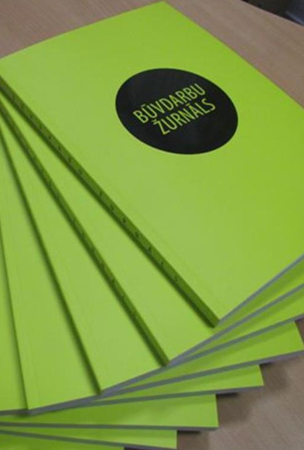
Būvdarbu žurnāls (8)
Žurnāls tiek aizpildīts katram objektam, kuru vada atbildīgais būvdarbu vadītājs.
Ja atbildīgais būvdarbu vadītājs vada vairāku nelielu objektu būvniecību, kuri izvietoti vienā būvlaukumā un pieder vienam būvniecības ierosinātājam, tad šiem objektiem atļauts aizpildīt vienu kopēju būvdarbu žurnālu, uzskaitot katrā objektā veiktos darbus
(VBN 5.pielikums 2.punkts)
Notes:
Standarts tulkošanas stadijā

Slide 98
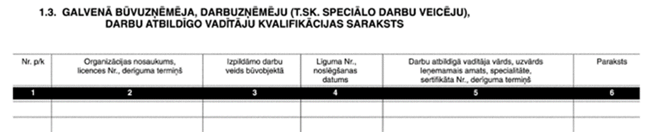
Būvdarbu žurnāls (9)
1.3.sadaļa - Galvenā būvdarbu veicēja, atsevišķu būvdarbu veicēju un darbu atbildīgo vadītāju (būvspeciālistu) kvalifikācijas saraksts (VBN 5.pielikums 6.2.apakšpunkts)
Kvalificēts būvdarbu izpildītājs – fiziska persona, kas ieguvusi valsts atzītu profesionālo izglītību un vismaz 2. kvalifikācijas līmeni būvniecības vai saistītā profesijā vai Latvijas Amatniecības kameras piešķirto amatnieka kvalifikāciju (VBN 2.19.apakšpunkts)
Notes:
Standarts tulkošanas stadijā

Slide 99
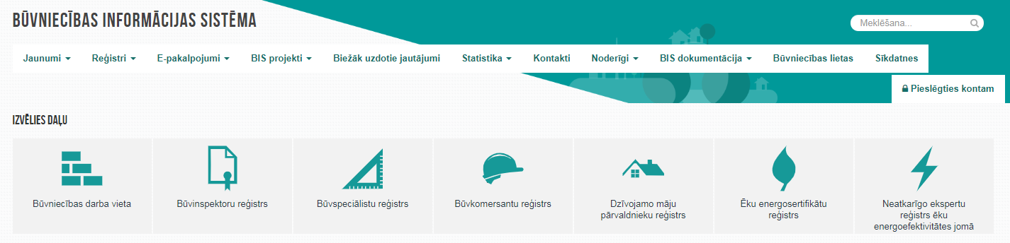
Būvdarbu žurnāls (10)
1.3.sadaļa - Galvenā būvdarbu veicēja, atsevišķu būvdarbu veicēju un darbu atbildīgo vadītāju (būvspeciālistu) kvalifikācijas saraksts (VBN 5.pielikums 6.2.apakšpunkts)
Galvenā būvdarbu veicēja pienākums ir iesaistīt būvniecības procesā tikai atbilstošas kvalifikācijas būvdarbu izpildītājus (VBN 93.punkts)
Būvspeciālisti ir personas, kas ieguvušas patstāvīgas prakses tiesības arhitektūras, būvniecības (inženierizpēte; projektēšana; būvdarbu vadīšana; būvuzraudzība; būvekspertīze) vai elektroenerģētikas jomā reglamentētās profesijās (Būvniecības likuma 13.panta pirmā daļa)
Notes:
Standarts tulkošanas stadijā

Slide 100
Būvdarbu žurnāls (11)
1.3.sadaļa - Galvenā būvdarbu veicēja, atsevišķu būvdarbu veicēju un darbu atbildīgo vadītāju (būvspeciālistu) kvalifikācijas saraksts (VBN 5.pielikums 6.2.apakšpunkts)
Atsevišķos būvdarbus uz līguma pamata var veikt atsevišķu būvdarbu veicējs, kurš ieceļ būvdarbu vadītāju konkrētu būvdarbu veikšanai (VBN 99.punkts)
Lai veiktu komercdarbību būvniecības jomās, komersants reģistrējas būvkomersantu reģistrā, iesniedzot informāciju par visiem uz darba līguma pamata nodarbinātajiem būvspeciālistiem (Būvniecības likuma 22.panta pirmā daļa)
Notes:
Standarts tulkošanas stadijā

Slide 101
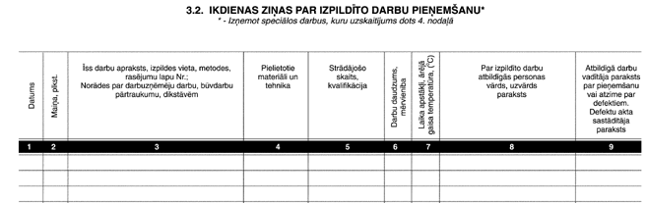
Būvdarbu žurnāls (12)
3.2.sadaļa - Ziņas par izpildīto darbu pieņemšanu
(VBN 5.pielikums 8.2.apakšpunkts)
Atbildīgais būvdarbu vadītājs katru dienu pārbauda izpildītos darbus, ar parakstu apliecina darbu pieņemšanu vai izdara atzīmi par defektiem un sastāda defektu konstatēšanas un novēršanas aktu (VBN 5.pielikums 8.punkts)
Notes:
Standarts tulkošanas stadijā

Slide 102
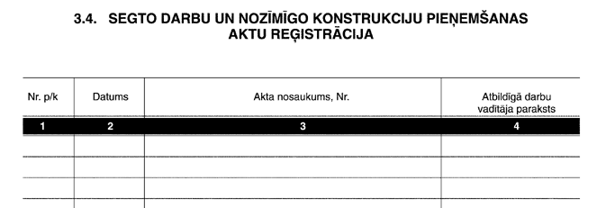
Būvdarbu žurnāls (13)
3.4.sadaļa - Segto darbu un nozīmīgo konstrukciju pieņemšanas aktu reģistrācija
(VBN 5.pielikums 8.4.apakšpunkts)
Reģistrē segto darbu un nozīmīgo konstrukciju pieņemšanas aktus, iekļaujot sīku konstrukciju un darbu aprakstu, norādot to apjomu, rasējumu lapu numurus, ieviestās un saskaņotās atkāpes no projekta (VBN 5.pielikums 8.punkts)
Notes:
Standarts tulkošanas stadijā

Slide 103
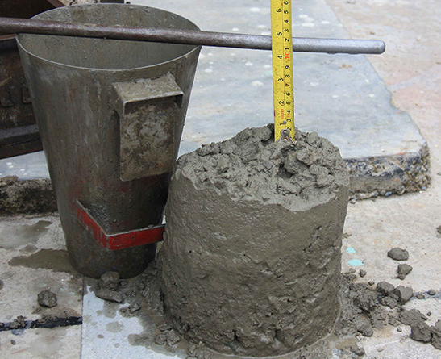
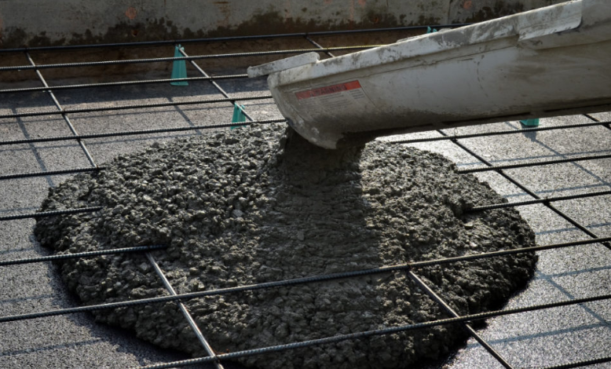
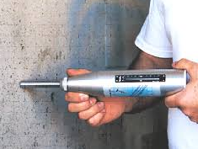
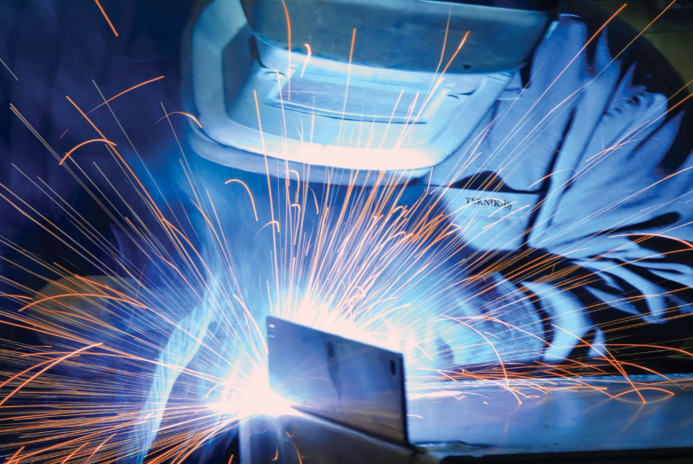
Būvdarbu žurnāls (14)
4.sadaļa - Speciālie darbi
(VBN 5.pielikums 9.punkts)
betonēšana, betona kvalitātes un temperatūras kontrole betona cietēšanas procesā īpašos apstākļos saskaņā ar tehnoloģisko shēmu;
sadurvietu betonēšana;
sadurvietu un šuvju hermetizācija;
metināšana;
metāla konstrukciju, elementu un metināmo šuvju pretkorozijas apstrāde;
Notes:
Ja speciālo darbu veicējiem nepieciešama profesionāla apmācība un kvalifikācija, pielikumā pievieno darbu veicēju atestācijas apliecības vai sertifikātu kopijas.

Slide 104
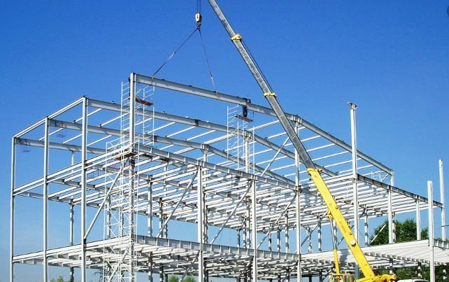
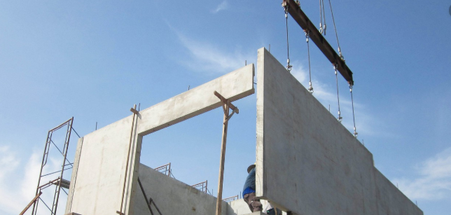
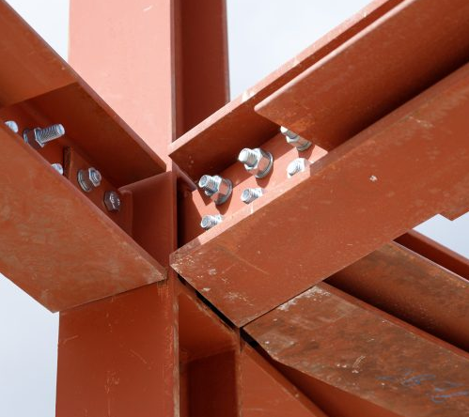
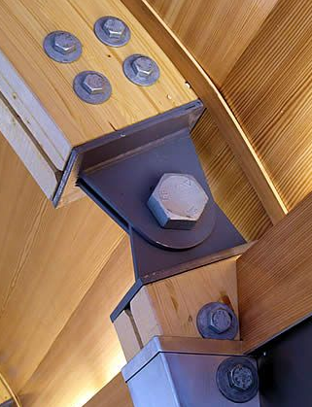
Būvdarbu žurnāls (15)
4.sadaļa - Speciālie darbi
(VBN 5.pielikums 9.punkts)
būvkonstrukciju montāža;
bultskrūvju montāžas savienojumi ar kontrolējamu bultskrūvju spriegošanu (savilkšanu) un uzstādīto bultskrūvju sprieguma kontrole;
Notes:
Standarts tulkošanas stadijā

Slide 105
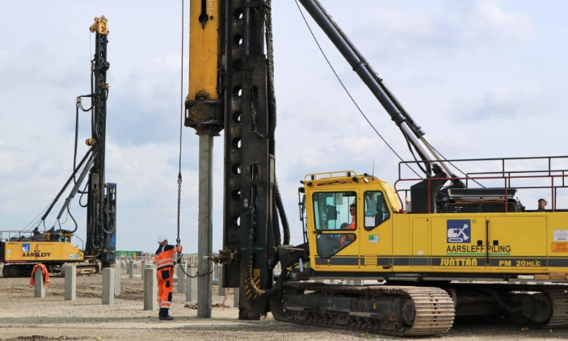
Būvdarbu žurnāls (16)
4.sadaļa - Speciālie darbi
(VBN 5.pielikums 9.punkts)
pāļu dzīšana, iedzīto pāļu kopējais saraksts
Uzskaita galvenos speciālos darbus. Ja objektā nepieciešams veikt speciālu darbu, kas nav iekļauts žurnālā, tā uzskaiti nosaka galvenais būvdarbu veicējs pēc saskaņošanas ar attiecīgo atsevišķu būvdarbu veicēju, būvprojekta izstrādātāju un būvniecības ierosinātāju vai noformē kā segto darbu pieņemšanas aktu un reģistrē būvdarbu žurnālā (VBN 5.pielikums 9.punkts)
Notes:
Standarts tulkošanas stadijā

Slide 106
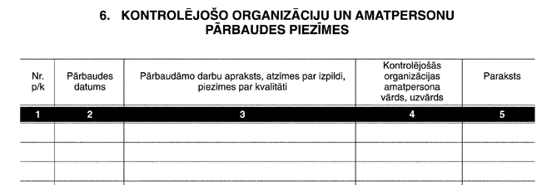
Būvdarbu žurnāls (17)
6.sadaļa - Kontrolējošo iestāžu un amatpersonu pārbaudes piezīmes
(VBN 5.pielikums 11.punkts)
Visu kontrolējošo organizāciju un inspekciju piezīmes tiek fiksētas. Atbildīgais būvdarbu vadītājs vienas dienas laikā ieraksta atzīmes par šajās piezīmēs konstatēto trūkumu novēršanu (VBN 5.pielikums 11.punkts)
Notes:
Standarts tulkošanas stadijā

Slide 107
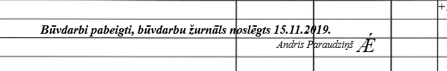
Būvdarbu žurnāls (18)
Pirms objekta nodošanas ekspluatācijā būvdarbu žurnālu kopā ar būvdarbu izpildes dokumentāciju nodod būvniecības ierosinātājam glabāšanai, izņemot gadījumu, ja nepieciešamā informācija un dati ir pieejami būvniecības informācijas sistēmā. (VBN 101.¹punkts).
Noslēdzamas visas būvdarbu žurnāla sadaļas
Notes:
Standarts tulkošanas stadijā

Slide 108

Autoruzraudzības žurnāls (1)
Ja, izpildot būvdarbu uzsākšanas nosacījumus, tika reģistrēts autoruzraudzības žurnāls, autoruzraugs līdz attiecīgā būvniecības procesa pabeigšanai turpina tajā veikt ierakstus (VBN 175.punkts)
Līdz brīdim, kad būvdarbu žurnālā ieraksti tiek veikti būvniecības informācijas sistēmā un šajos noteikumos noteiktajos gadījumos autoruzraudzība ir obligāta, būvvaldē vai institūcijā, kura pilda būvvaldes funkcijas, reģistrē autoruzraudzības žurnālu (VBN 176.punkts)
Notes:
Standarts tulkošanas stadijā

Slide 109
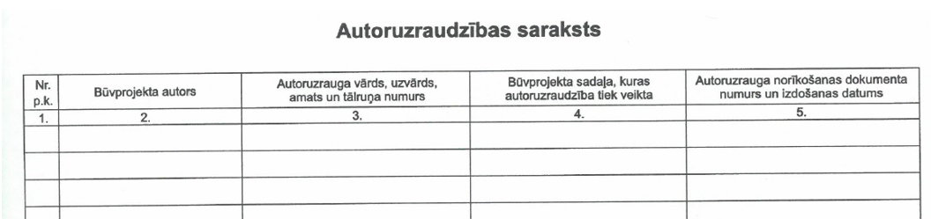
Autoruzraudzības žurnāls (2)
sadaļa - Autoruzraugu saraksts
(VBN 6.pielikums 2.punkts)
Autoruzraugu saraksts:
1) būvprojekta, būvprojekta daļu un sadaļu izstrādātājs;
2) ziņas par autoruzraugu (vārds, uzvārds, sertifikāta numurs, tālruņa numurs);
3) būvprojekta daļas vai sadaļas, kurām tiek veikta autoruzraudzība;
4) autoruzrauga norīkošanas dokuments (numurs un izdošanas datums) (VBN 6.pielikums 2.punkts)
Autoruzraudzību veic laikposmā pēc projektēšanas darbu pabeigšanas līdz būves nodošanai ekspluatācijā saskaņā ar būvniecības ierosinātāja un būvprojekta izstrādātāja noslēgto līgumu (VBN 106.punkts)
Notes:
Standarts tulkošanas stadijā

Slide 110
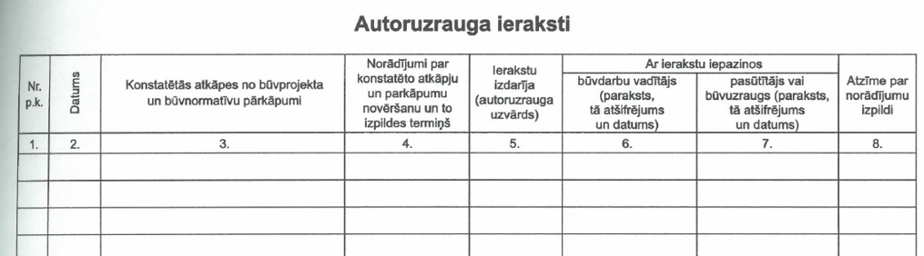
Autoruzraudzības žurnāls (3)
sadaļa - Autoruzraugu ieraksti
(VBN 6.pielikums 3.punkts)
Autoruzraugu ieraksti:
1) konstatētās atkāpes no būvprojekta un būvnormatīvu pārkāpumi;
2) norādījumi par konstatēto atkāpju un pārkāpumu novēršanu un to izpildes termiņš;
3) atbildīgā būvdarbu vadītāja un būvniecības ierosinātāja vai būvuzrauga informācija par norādījumu izpildi
(VBN 6.pielikums 3.punkts)
Būvdarbu vadītājs un būvuzraugs veic autoruzraudzības žurnālā atzīmes par autoruzrauga norādījumu izpildi.
(VBN 175.punkts)
Notes:
Standarts tulkošanas stadijā

Slide 111

Autoruzraudzības žurnāls (4)
Ierosinot būves pieņemšanu ekspluatācijā, autoruzraudzības žurnālu iesniedz būvvaldē vai institūcijā, kura pilda būvvaldes funkcijas (VBN 175., 176.punkts)
Autoruzraudzības žurnāla noslēgšanas rekomendācijas:
jānoslēdz žurnāla visas sadaļas (sadaļas: Vispārīgās ziņas; Autoruzraugu saraksts; Autoruzraugu ieraksti);
jābūt veiktām visām atzīmēm par autoruzrauga norādījumu izpildi;
aizpildīto lapu kopijas glabājamas pie autoruzrauga
Notes:
Standarts tulkošanas stadijā

Slide 112
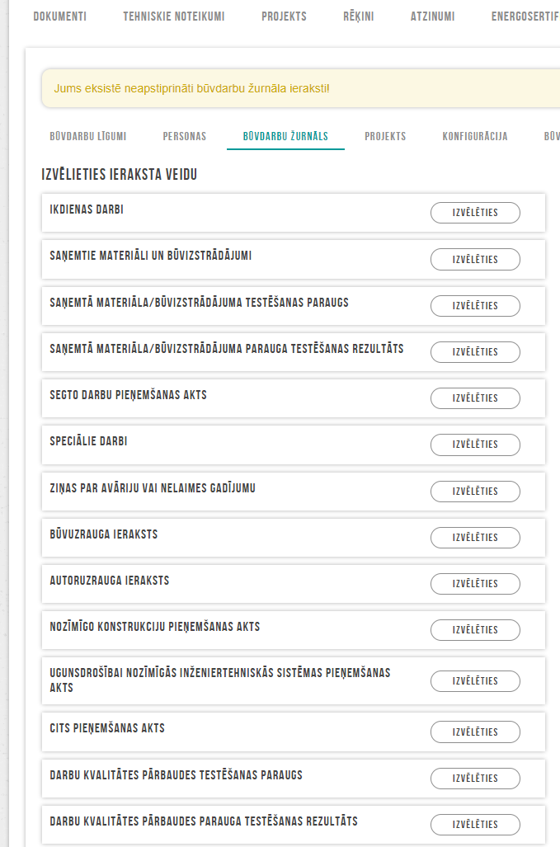
Būvdarbu žurnāls būvniecības informācijas sistēmā (1)
Ar 2020. gada 1. janvāri būvniecības administratīvais process uzsākams elektroniski būvniecības informācijas sistēmā (Būvniecības likuma Pārejas noteikumi 21.punkts).
Notes:
Standarts tulkošanas stadijā

Slide 113
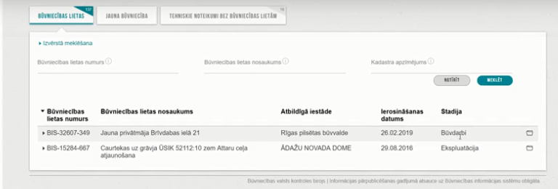
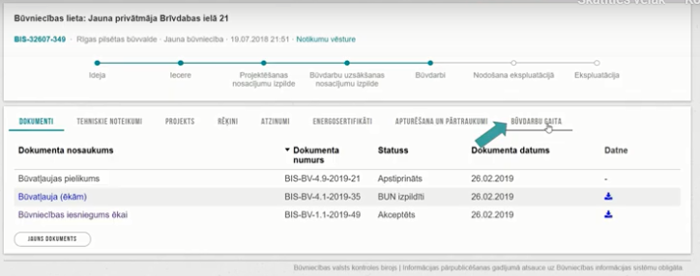

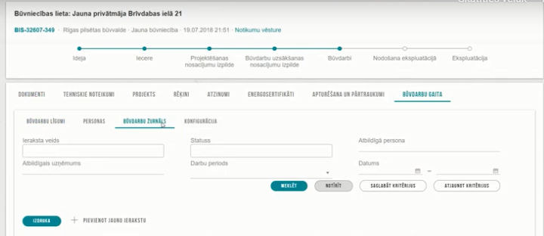
Būvdarbu žurnāls būvniecības informācijas sistēmā (2)
1. Izvēlas būvniecības lietu, kurai stadija "Būvdarbi"
2. Būvniecības lietā izvēlas sadaļu "Būvdarbu gaita"
3. Sadaļā "Būvdarbu gaita" izvēlas apakšsadaļu "Būvdarbu žurnāls"
Notes:
Standarts tulkošanas stadijā

Slide 114
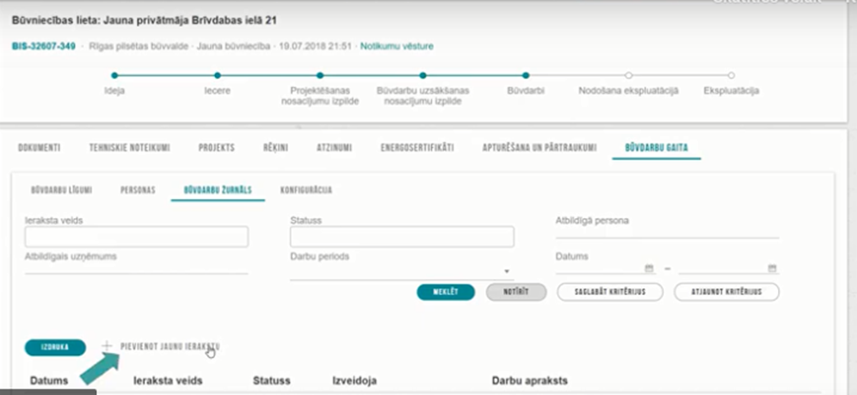
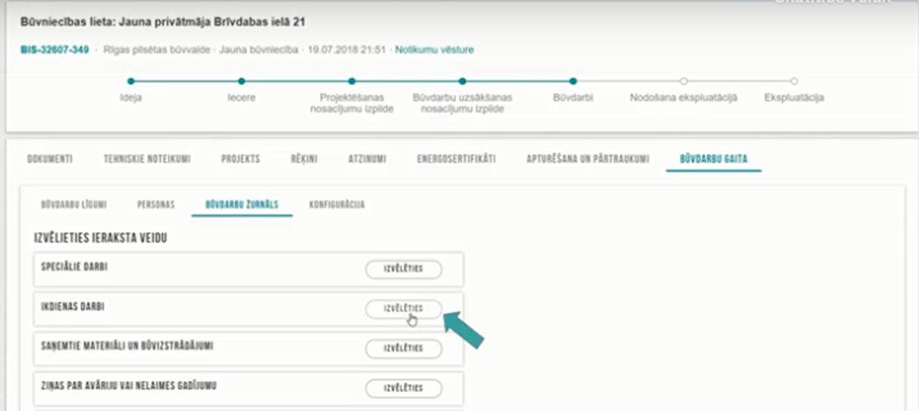
Būvdarbu žurnāls būvniecības informācijas sistēmā (3)
4. Apakšsadaļā "Būvdarbu žurnāls" nospiež pogu "Pievienot jaunu ierakstu"
5. No būvdarbu žurnāla saraksta izvēlas ieraksta veidu
Notes:
Standarts tulkošanas stadijā

Slide 115
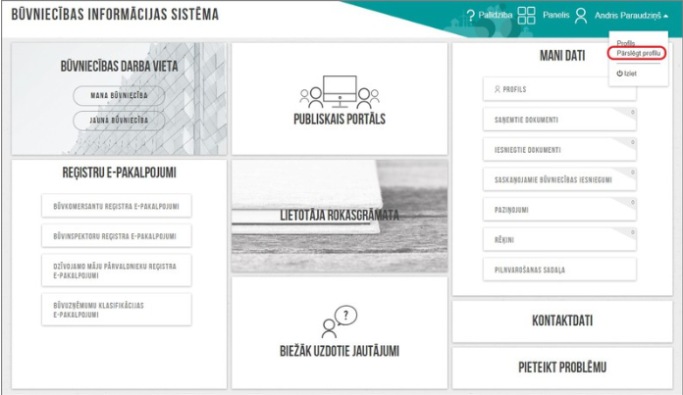
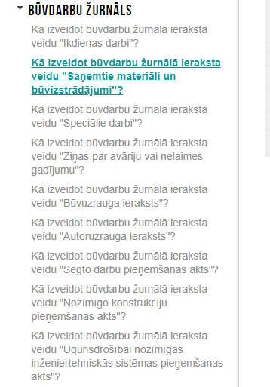
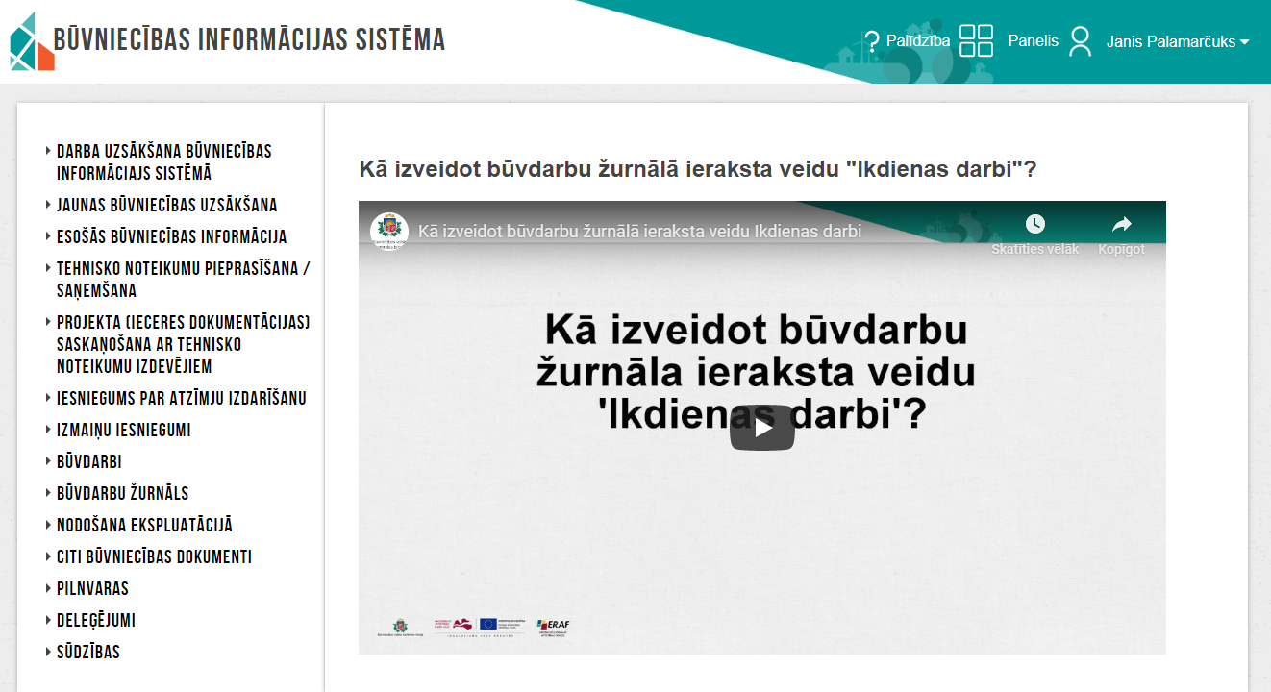
Būvdarbu žurnāls būvniecības informācijas sistēmā (4)
https://bis.gov.lv/bisp/lv/help/ka-izveidot-buvdarbu-zurnala-ieraksta-veidu-ikdienas-darbi
Notes:
Standarts tulkošanas stadijā

Slide 116
PALDIES!

Slide 117
JAUTĀJUMI PAR BŪVDARBU VEIKŠANU
Kontroles departamenta
Būvdarbu kontroles nodaļas būvinspektors
Oskars Sūnaitis

Slide 118
Par būvdarbu kvalitātes kontroles sistēmu
Prasības izstrādāt Kvalitātes kontroles sistēmu (KKS) nosaka MK not. Nr. 529 «Ēku būvnoteikumi» (ĒBN) punkts 125. Būvdarbu kvalitātes kontroles sistēmu katrs uzņēmums izstrādā atbilstoši savam profilam, veicamo darbu veidam un apjomam.
Būvdarbu kvalitāte nedrīkst būt zemāka par Latvijas būvnormatīvos un attiecīgajos standartos, apbūves noteikumos un citos normatīvajos aktos vai būvdarbu līgumā noteiktajiem būvdarbu kvalitātes rādītājiem (ĒBN punkts 124).
KKS var noformēt kā atsevišķu dokumentu, var iekļaut DVP.
Būvdarbu kvalitātes kontrole sevī ietver: (Vispārīgo būvnoteikumu 154. punkts)
1) būvdarbu veikšanas dokumentācijas, piegādāto materiālu, izstrādājumu un konstrukciju, ierīču, mehānismu un līdzīgu iekārtu sākotnējo kontroli,
2) atsevišķu darba operāciju vai darba procesa tehnoloģisko kontroli,
3) pabeigtā ( nododamā ) darba veida vai būvdarbu cikla noslēguma kontroli.
Pie būvobjekta pārbaudes Būvinspektoram būvobjektā ir jāpārbauda būvdarbu veikšanas atbilstība būvprojektam un normatīvo aktu prasībām (BL18.panta (4) 2): Slēdzienā tiek noteikts vai Būvdarbi tiek veikti atbilstoši būvatļaujai, būvprojektam (izmaiņām), darbu veikšanas projektam, darba aizsardzības plānam un būvdarbu kvalitātes kontroles sistēmai (BL 17. panta (2)).

Slide 119
Par būvdarbu kvalitātes kontroles sistēmu
Būtiskākais kas tiek fiksēts DOP attiecībā uz kvalitātes kontroli:
1. Visus betonēšanas darbus veikt saskaņā ar LVS EN 10080:2006; LVS 156-1:2009; LVS EN 13670:2012.
2. Visus tērauda konstrukciju izgatavošanas un montāžas darbus veikt saskaņā ar LVS EN 1090; LVS ISO 12944; LVS ISO 1461 prasībām.
3. Visus koka konstrukciju izbūves darbus veikt saskaņā ar LVS EN 14081-1:2016 (Koka konstrukcijas. Pēc stiprības šķiroti konstrukciju kokmateriāli ar taisnstūra šķērsgriezumu); LVS EN 14081-1 +A1:2011 (Koka konstrukcijas -šķiroti dēļi); LVS EN 15497:2014 (Masīvkoksnes konstrukciju kokmateriāli ar ķīļtapu (zobveida) savienojumiem); LVS EN 14080: 2013 (Koka konstrukcijas – Līmētā koksne);
Ja DOP detalizācijā nav norādīti kvalitātes kontroles dati, tolerances jeb maksimāli pieļaujamās novirzes no noteiktajiem izmēriem, tie ir jāiekļauj Kvalitātes kontroles sistēmas izstrādē, kritēriji ir Būtiskas prasības būvei. Prasības noteiktas Latvijas valsts standartos (LVS), Eirokodesa dokumentācijā un Latvijas būvnormatīvos (LBN).

Slide 120
Kvalitātes kontroles sistēmas dokumenta piemērs
Iespējamās sadaļas, kuras jāizvērš izstrādājot KKS:
1. Materiālu piegādātāju izvērtēšana;
2. Būvniecības organizatoriskā struktūra un resursu pārvaldība;
3. Pārbaudes būvdarbu procesā pa būvniecības etapiem un veidiem, pārbaužu prasības, maksimāli pieļaujamās atkāpes, pārbaužu noformēšanas dokuments un kārtība;
4. Rīcība ar neatbilstošiem materiāliem un konstrukcijām;
5. Būvobjekta beigu pārbaudes būvei un tās inženierkomunikācijām, iekārtām un sistēmām;
6. Būvuzņēmēja darbinieku apmācība, instruktāžas, atestācija, zināšanu pārbaude, kompetence un izpratne;
7. Bīstamības identificēšana, riska novēršana un rika kontroles plānošana;
8. Apakšuzņēmēju kontrole un novērtējums.

Slide 121

Segto darbu pieņemšanas akts (1)
Darbus, kuru pārbaude pēc pilnīgas būvdarbu pabeigšanas nav iespējama, pieņem uzreiz pēc to izpildes, sastādot segto darbu pieņemšanas aktu (ĒBN 126.punkts).
Nav pieļaujama būvdarbu turpināšana, ja būvniecības ierosinātājs vai būvuzraugs (ja būvniecībai tiek veikta būvuzraudzība) un būvdarbu veicēja pārstāvji nav sastādījuši un darbu izpildes vietā parakstījuši iepriekšējo segto darbu pieņemšanas aktu (ĒBN 128.punkts).
Nozīmīgo konstrukciju, segto darbu un ugunsdrošībai nozīmīgas inženiertehniskās sistēmas pieņemšanas aktu paraksta būvniecības ierosinātājs vai būvuzraugs (ja veikta būvuzraudzība), atbildīgais būvdarbu vadītājs un autoruzraugs (ja to paredz autoruzraudzības līgums) (ĒBN 127.¹punkts).

Slide 122

Segto darbu pieņemšanas akts (2)
Ja būvniecības gaitā veidojas pārtraukums, kura laikā iespējami ar aktu pieņemto segto darbu bojājumi, pirms darbu atsākšanas veicama atkārtota iepriekš veikto segto darbu kvalitātes pārbaude un sastādāms attiecīgs akts (ĒBN 129.punkts).
Ja būvuzraugs vai autoruzraugs konstatē veikto darbu neatbilstību būvniecības ieceres dokumentācijai vai būvdarbu tehnoloģijas prasībām, turpmākie darbi jāpārtrauc un jāveic attiecīgs ieraksts būvdarbu žurnālā, norādot izpildes termiņu. Tikai tad, kad visas šajā punktā minētās personas ir parakstījušas attiecīgo segto darbu pieņemšanas aktu, darbus var turpināt (ĒBN 128.punkts).

Slide 123

Segto darbu pieņemšanas akts (3)
Nozīmīgo konstrukciju, segto darbu un ugunsdrošībai nozīmīgas inženiertehniskās sistēmas pieņemšanas aktam pievieno šādus dokumentus:
1) segto darbu un nozīmīgo konstrukciju pieņemšanas aktam – būvizstrādājumu atbilstību apliecinošu dokumentāciju, tehnisko pasi, instrukciju vai cita veida kvalitāti apliecinošus dokumentus;
2) ugunsdrošībai nozīmīgas inženiertehniskās sistēmas pieņemšanas aktam – sistēmas iekārtu, ierīču tehniskās pases vai būvizstrādājumu atbilstību apliecinošu dokumentāciju, sistēmas ekspluatācijas dokumentāciju (instrukciju) vai citu tehnisko dokumentāciju, kas raksturo sistēmu un tās darbības parametrus (ĒBN 127.²punkts).

Slide 124

Segto darbu pieņemšanas akts (4)
Piemērs :
Segto darbu pieņemšanas akts
.
Nr.AR
-
1
Komisija konstatēja:
cokola siltināšana asīs
A
-
D/1
-
1.
Pieņemšanai uzrādīts
2
uz augstuma
atzīmes
2019
13
februārī
.
g
ada
.
.
(īss darba
raksturojums)
no 1,2m līdz +0,1m ar putaplastu 100mm
.
SIA “
BILDE 5
”, reģistrācijas Nr.6010
987666
2
,
Objekta nosaukums un adrese
Viesnīcas ēkas
pārbūve
2.
Darbi izpildīti saskaņā ar
.
(
Jūras prospektā 4, Rīgā
būvprojekta izstrādātāja
vārds un uzvārds vai
būvkomersanta
reģistrāc
.
Nr.1903
-
R
, būvprojekts “
Viesnīcas ēkas pārbūve
Darba nosaukums
Cokola siltināšanas darbi ēkas daļai
.
juridiskās personas
nosaukums
,
būvprojekta nosaukums un rasējuma
a
sīs
A
N
r.)
-
D/1
-
2
Jūras prospektā 4, Rīgā
”,
rasējuma Nr.AR
-
1
4
AR
-
izm
-
;
1
4
.
SIA “Piemērs”, reģ. Nr.
6
0103338899
Būvniecības ierosinātājs (pasūtītājs)
,
(fiziskās personas vārds, uzvārds, personas
3.
Veicot darbus, lietoti šādi
materiāli, konstrukcijas un izstrādājumi:
s
iltumizolācija
(300 A
-
N), 24.04.2017. EĪD Nr.0010234
;
dībelis ar skrūvi
kods,
.
Liepājas iela 77, Bauska,
.
t.
636010101
.
(norādīt sertifikātus vai citus kvalitāti apliecinošus dokumentus)
EJO
X SDUF 10 H
-
V,
2
1
.04.2017. EĪD Nr.
6
-
01
-
dzīvesvieta un tālruņa numurs vai
juridiskās personas nosaukums, reģistrācijas Nr.,
4
; puliuretāna līme
Cereput
CT,
21.04.2017. EĪD Nr.
087
juridiskā adrese un tālruņa numurs, elektroniskā pasta adrese)
4
.
Komisijas sastāvs:
4.
Darba gaitā novirzes no būvprojekta
nav
/ir
pieļautas
(nevajadzīgo svītrot)
.
būvniecības
dalībniekiem
16.04.2017.
1.
Būv
darbu veicējs/atbildīgais būvdarbu vadītājs
Pieļautās novirzes saskaņotas ar
.
Kārlis
Darītājs,
atbildīgais būvdarbu vadītājs
, sertifikāta Nr.4
(attiecīgā institūcija,
-
90009
.
a
tbilstoši Ministru
kabineta
19.08.2014
. noteikumu
“Vispārīgie
(vārds,
uzvārds,
amats
, sertifikāta Nr.
)
būvnoteikumi” 115.punktam, rasējuma Nr.
AR
-
izm
-
2.
Būvprojekta izstrādātājs/
autoruzraugs
1
4
.
rasējuma
Rebeka
Ideja
,
atbildīgais
autoruz
raugs, sertifikāta Nr.1
N
r. un saskaņošanas datums)
-
70007
.
K
omisijas lēmums:
(vārds, uzvārds, amats, sertifikāta Nr.
)
Darbi ir veikti atbilstoši būvprojektam, būvnormatīviem un standartiem, un tie ir
3.
Būvn
iecības ierosinātājs
(pasūtītājs)
/
būvuzraugs
pieņemti.
Artūrs Uzraugs,
atbildīgais būv
uzraugs, sertifikāta Nr.5
-
80008
.
Būv
darbu veicējs/atbildīgais būvdarbu vadītājs
WWW
Kārlis Darītājs
.
(vārds, uzvārds
,
amats, sertifikāta Nr.
)
1
(paraksts
un tā atšifrējums)
Komisija veica apskati (ārējo pārbaudi) un kvalitātes pārbaudi segtajiem darbiem,
Bū
vprojekta izstrādātājs/
autoruzraugs
WWW
Rebeka Ideja
.
1
kurus izpildījis
SIA “Labs profesionālis”, reģistrācijas Nr.60103334442,
(paraksts
un tā atšifrējums)
Būvn
iecības ierosinātājs
(pasūtītājs)
Artūrs Uzraugs
.
/
būvkomersanta reģistrācijas Nr.1903
-
būvuzraugs
WWW
R
,
Ideālā iela 99, Rīga
.
1
(paraksts
un tā atšifrējums)
Notes:
Rekomendēju segto darbu pieņemšanas aktu noformēt uz viena lapas
EĪD izsniegšanas datums nevar būt vēlāk par akta sagatavošanas datumu, reģistrējas arī būvdarbu žurnālā, kad ienācis materiāls
Darba aprakstā nepieciešams norādīt darba apjomu, var pārliecināties būvdarbu žurnālā ikdienas ziņās
Būvspeciālisti attiecīgajā sfērā paraksta aktu 3 grupas ēkām
Atsauce uz būvprojekta rasējumu, tā precizējam būvizstrādājumu un tā raksturlielumus, kurus pārbauda EĪD
Paraksti, svarīgi būvdarbu vadītājs un būvuzraugs (Piemērs no prakses: kopēts paraksts)
Ministru kabineta 28.09.2010. noteikumi Nr.916 «Dokumentu izstrādāšanas un noformēšanas kārtība»
Dokumentu izstrādā tā, lai visu tā glabāšanas laiku nodrošinātu dokumenta juridisko spēku un informatīvo funkciju, kā arī iespēju radīt dokumenta atvasinājumu.
Dokuments nedrīkst būt rakstīts tehniski viegli pārlabojamā un fiziski nenoturīgā veidā.
16. Rekvizītā "dokumenta datums" norāda dokumenta parakstīšanas datumu (protokolā – attiecīgās protokolētās sēdes, sapulces vai apspriedes norises datumu un aktā – attiecīgās aktā norādītās darbības datumu vai šīs darbības pēdējās dienas datumu). Ja dokumentam ir vairāki autori, dokumenta datums ir pēdējā paraksta datums. Ministru kabineta noteikumos, instrukcijās un ieteikumos rekvizītā "dokumenta datums" norāda attiecīgā tiesību akta pieņemšanas datumu.
45. Dokumenta reģistrācijas numurā jābūt vismaz dokumenta kārtas numuram kalendāra gada ietvaros, ja normatīvajos aktos nav noteikts citādi.

Slide 125

Būvizstrādājumi (1)
Būvizstrādājumus atļauts piedāvāt Latvijas tirgū, kā arī stacionāri iebūvēt būvēs,
ja tie ir derīgi paredzētajam izmantojumam;
nodrošina būvei izvirzīto būtisko prasību izpildi un
atbilst būvniecību regulējošu normatīvo aktu prasībām.
(BL 10.panta pirmā daļa)

Slide 126

Būvizstrādājumi (2)
Veicot būvdarbu kontroli, būvinspektori pārliecinās par būvizstrādājumu atbilstību apliecinošas dokumentācijas esamību būvlaukumā un par konstatētajiem trūkumiem informē būvizstrādājumu tirgu uzraugošo iestādi (BL 18.panta ceturtās daļas 3.punkts).
Patērētāju tiesību aizsardzības centrs veic būvizstrādājumu tirgus uzraudzību, pārbaudot būvizstrādājumu atbilstību normatīvajos aktos būvniecības jomā un tehniskajos noteikumos noteiktajām prasībām un ražotāja deklarētajām ekspluatācijas īpašībām (MK Nr.156).
Iebūvēto materiālu un konstrukciju ekspluatācijas īpašību deklarācijas ir pieejamas būvlaukumā tām amatpersonām, kurām ir tiesības kontrolēt būvdarbus (VBN 84.punkts).

Slide 127
Būvizstrādājumi (3)
Būvizstrādājumi
ikviens iestrādāšanai būvē paredzēts izstrādājums vai rūpnieciski izgatavota konstrukcija
I
Piemērojamas Regulas 305/2011 prasības
Ekspluatācijas īpašību deklarācija un CE zīme
Regula 305/2011
MK Nr.156
II
Piemērojami Latvijas valsts standarti
Produkta standartā noteikts atbilstību apliecinošs dokuments
MK Nr. 156
IV¹ nodaļa
III
Visi pārējie būvizstrādājumi
Tehniskā pase, instrukcija vai cita rakstiska informācija
MK Nr.156
IV² nodaļa
http://www.ptac.gov.lv/sites/default/files/ptac_prezentacija_normativo_aktu_prasibas_buvizstradajumiem_30.03.2017.pdf

Slide 128
Būvizstrādājumi (4)
1.grupa Piemērojamas Regulas 305/2011 prasības
Saņemot ekspluatācijas īpašību deklarāciju īpaša uzmanība jāpievērš:
vai būvizstrādājums ir identificējams;
kāds ir tā paredzētais izmantojums (ierobežojumi);
vai ir norādīts saskaņotais standarts (EN...) vai ETA;
vai ir norādīta paziņotā institūcija (NB), ja novērtēšanas sistēmas ir 1, 1+, 2+ vai 3 (4.sistēmā NB nav jāiesaista);
vai ir norādītas īpašības un vai tās atbilst projekta prasībām;
vai deklarāciju ir parakstījis ražotājs.
http://www.ptac.gov.lv/sites/default/files/ptac_prezentacija_normativo_aktu_prasibas_buvizstradajumiem_30.03.2017.pdf

Slide 129
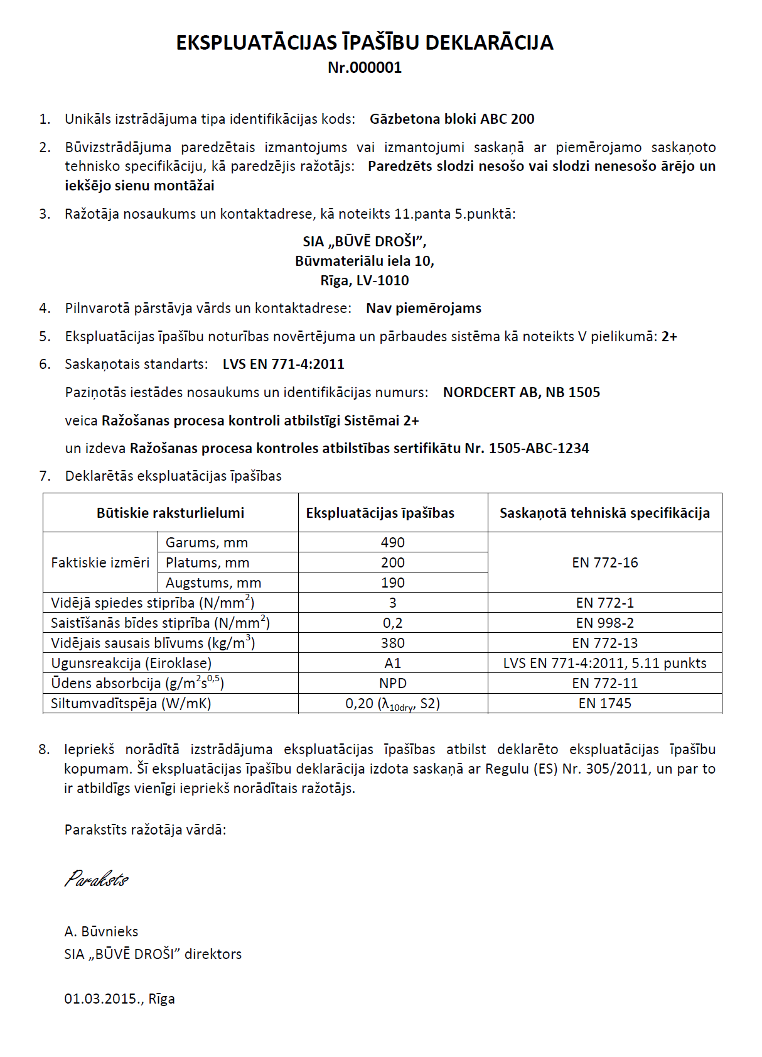
Būvizstrādājumi (5)
Regula 305/2011
III pielikums
+
Regula 574/2014
http://www.ptac.gov.lv/sites/default/files/ptac_prezentacija_normativo_aktu_prasibas_buvizstradajumiem_30.03.2017.pdf

Slide 130
Būvizstrādājumi (6)
CE zīmes marķējuma saturs:
ražotāja nosaukums;
būvizstrādājuma identifikācija;
deklarācijas atsauces numurs;
īpašības;
atsauce uz saskaņoto standartu (EN…..) vai ETA;
paziņotās institūcijas identifikācijas numurs, ja novērtēšanas sistēma ir 1, 1+, 2+ vai 3 ;
paredzētais izmantojums.
http://www.ptac.gov.lv/sites/default/files/ptac_prezentacija_normativo_aktu_prasibas_buvizstradajumiem_30.03.2017.pdf

Slide 131

Būvizstrādājumi (6)
Atbilstoši 25.03.2014. Ministru kabineta noteikumu Nr.156 “Būvizstrādājumu tirgus uzraudzības kārtība” IV.¹ , IV.² un IV.³ nodaļas 30. ² , 30.⁸ un 30.¹⁰ punktam materiālu ekspluatācijas īpašību deklarāciju (ĒID), atbilstības deklarāciju, atbilstību apliecinošu dokumentu (produkta tehnisko pasi, instrukciju vai cita veida dokumentu) sastāda tikai un vienīgi ražotājs.
Atbilstoši 25.03.2014. Ministru kabineta noteikumu Nr.156 “Būvizstrādājumu tirgus uzraudzības kārtība” 4.punktam būvmateriālu atbilstības dokumentiem jābūt valsts valodā atbilstoši 22.08.2000. Ministru kabineta noteikumiem Nr.291 “Kārtība, kādā apliecināmi dokumentu tulkojumi valsts valodā”.

Slide 132
PALDIES!

Slide 133
JAUTĀJUMI PAR ĒKAS PIEŅEMŠANU EKSPLUATĀCIJĀ
Kontroles departamenta
Būvdarbu kontroles nodaļas būvinspektore
Inese Linde

Slide 134
Ēkas pieņemšana ekspluatācijā :
Būvi aizliegts izmantot līdz tās pieņemšanai ekspluatācijā, izņemot, ja būvprojektā iekļauts izvērtējums par būves izmantošanas pieļaujamību būvdarbu laikā, izmantošanas nosacījumi, bet attiecībā uz ēkām — arī aprēķini par būvmateriālu pieļaujamo svaru un montāžas slodzi uz nesošajām konstrukcijām, kuri iekļauti būvprojekta sastāvā esošajā darbu organizācijas projektā (BL 21.panta otrā daļa, trešā daļa).
Būves, tās daļas vai būves kārtas pieņemšanu ekspluatācijā ierosina būvniecības ierosinātājs, iesniedzot būvvaldē speciālajos būvnoteikumos noteiktos dokumentus (VBN 88.punkts, ĒBN 163.punkts).
Būvi, tās daļu vai būves kārtu pieņem ekspluatācijā, ja tā ir uzbūvēta atbilstoši būvatļaujas nosacījumiem (VBN 87.punkts).

Slide 135
Ēkas pieņemšana ekspluatācijā:
Būves kārtu var pieņemt ekspluatācijā, ja tās būvdarbi ir pilnīgi pabeigti un ir veikti visi attiecīgajai būves kārtai paredzētie ugunsdrošības, darba aizsardzības un vides aizsardzības pasākumi, kā arī izdarīts viss būvprojektā paredzētais, lai nodrošinātu vides pieejamību (ĒBN 183.punkts).
Būves kārta – būvprojektā noteikta atsevišķa būve vai būves daļa ar nepieciešamajiem inženiertīkliem un ārtelpas labiekārtojumu, kuru var ekspluatēt neatkarīgi no citām būves daļām (VBN 2.6.apakšpunkts).
Jaunbūvējamo, pārbūvējamo un atjaunojamo ēku inženiertīklus, par kuru izbūvi izsniegta ar attiecīgo ēku vienota būvatļauja, atļauts pievienot ekspluatācijā esošiem inženiertīkliem un uzsākt to ekspluatāciju, pirms saņemts akts par ēkas pieņemšanu ekspluatācijā, ja par attiecīgo inženiertīklu gatavību nodošanai ekspluatācijā atbilstoši būvprojektam un izpilddokumentācijai ir parakstīti tehnisko noteikumu izsniedzēju atzinumi (ĒBN 185.punkts).

Slide 136
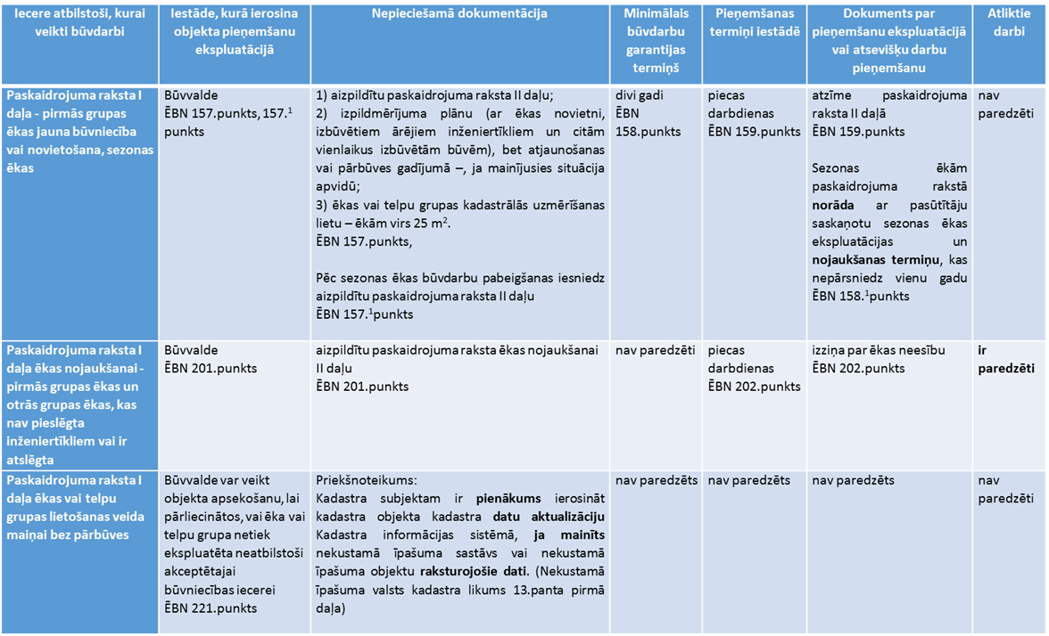
Būvniecības process - ēkas pieņemšana ekspluatācijā. Garantijas termiņi. Dokumentu izskatīšanas termiņi.

Slide 137
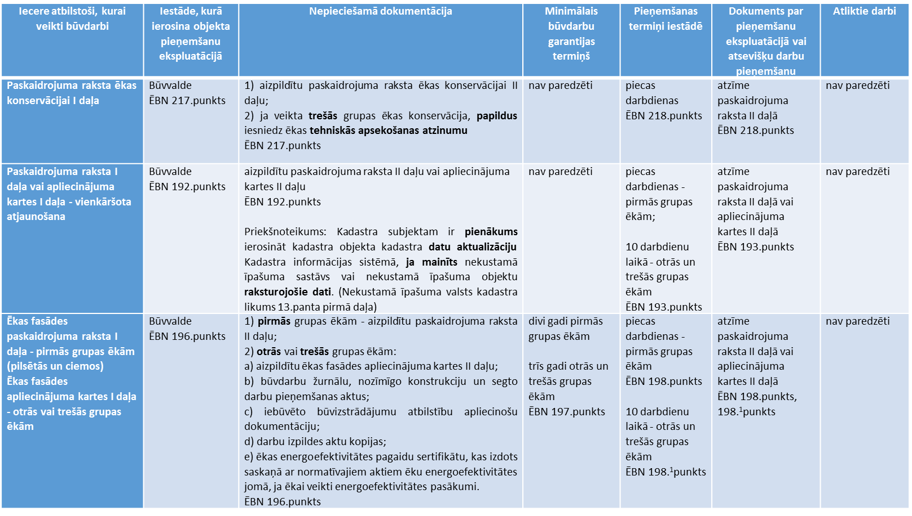
Būvniecības process - ēkas pieņemšana ekspluatācijā. Garantijas termiņi. Dokumentu izskatīšanas termiņi.

Slide 138
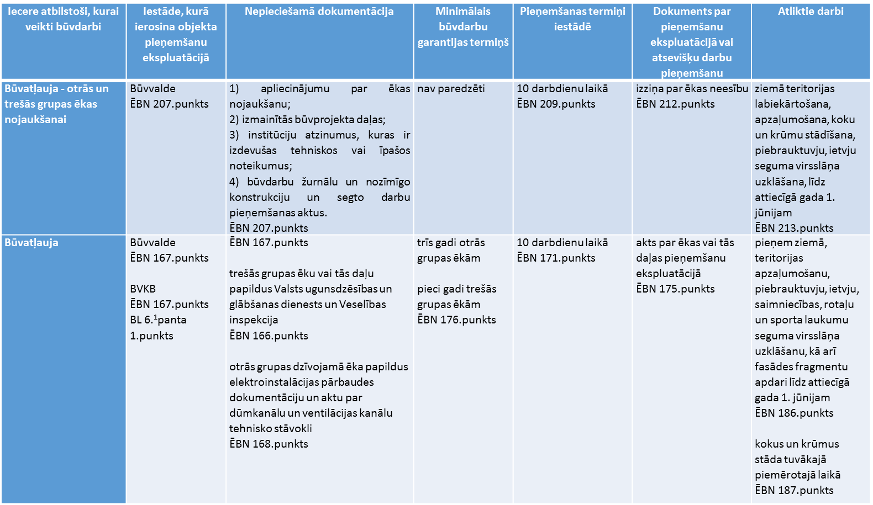
Būvniecības process - ēkas pieņemšana ekspluatācijā.
Garantijas termiņi. Dokumentu izskatīšanas termiņi.

Slide 139
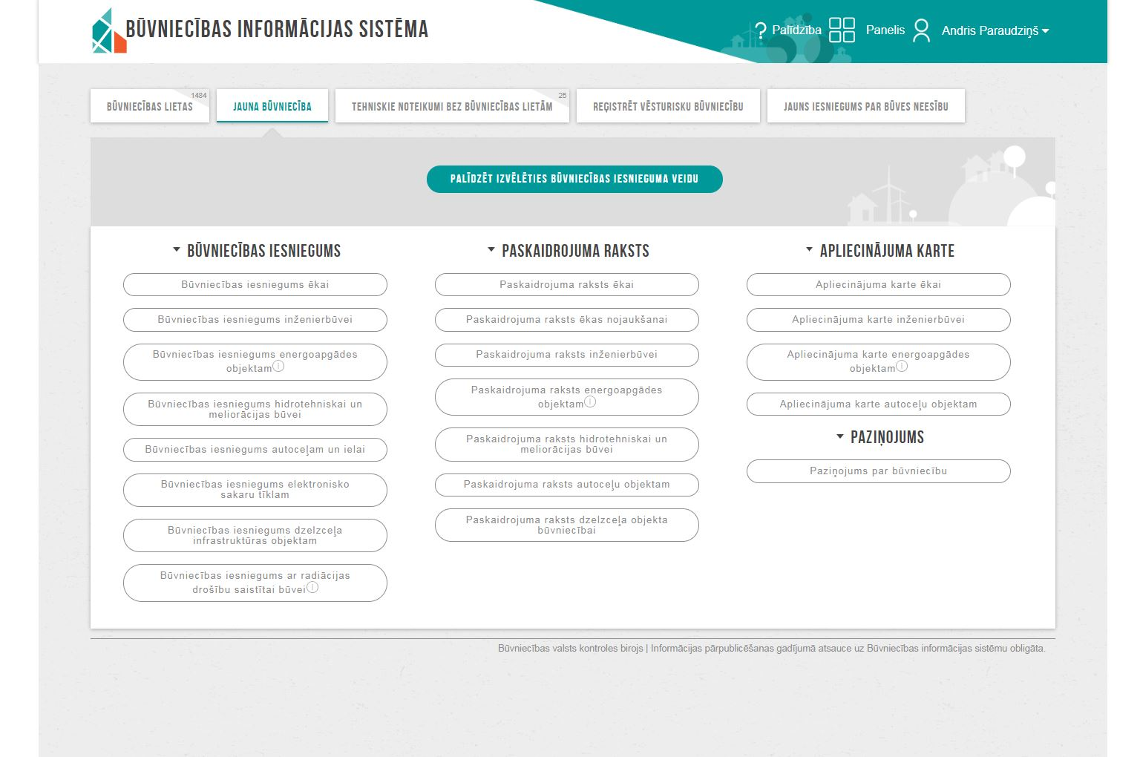
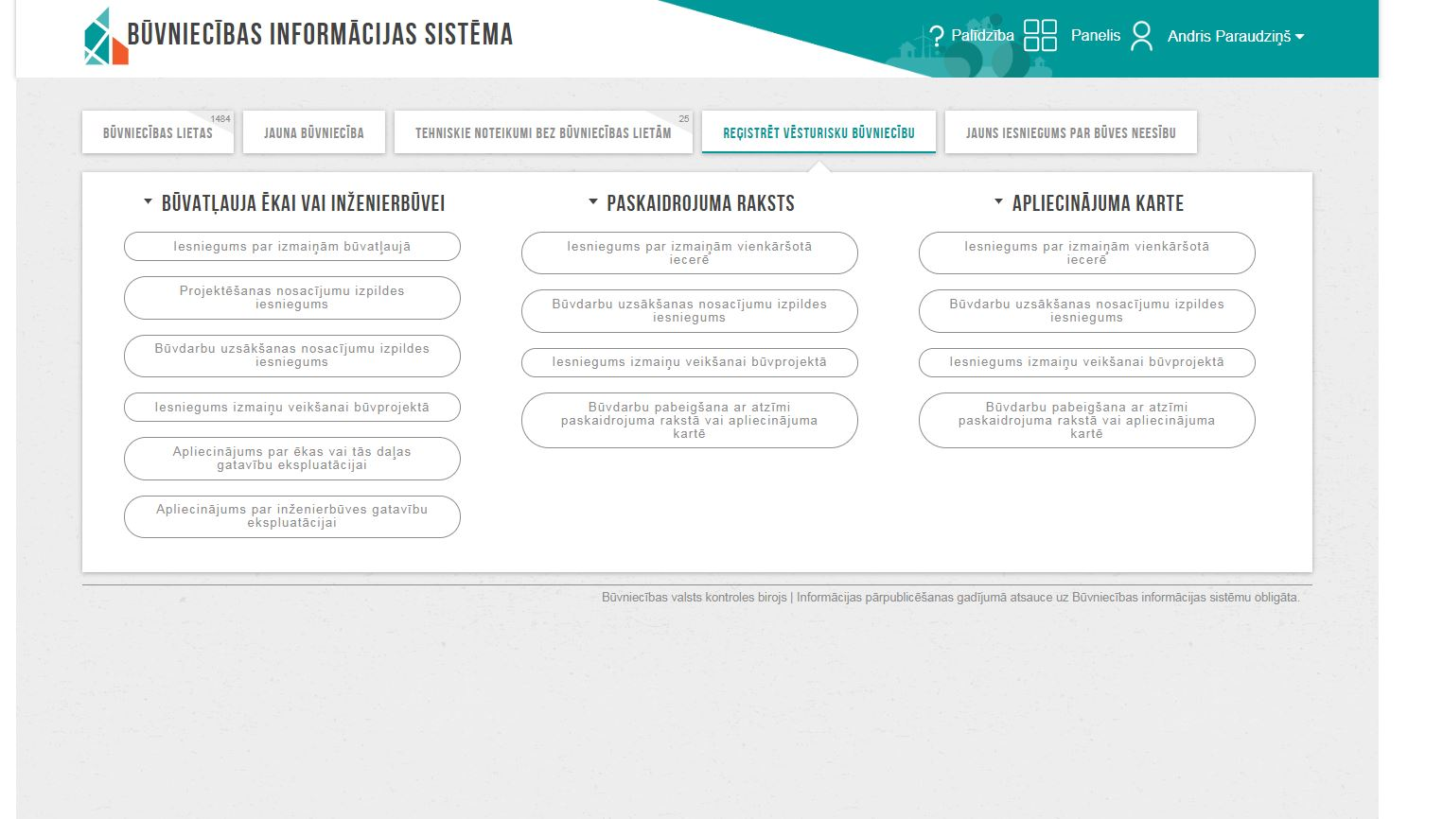

Apliecinājums par ēkas vai tās daļas gatavību ekspluatācijai.

Slide 140
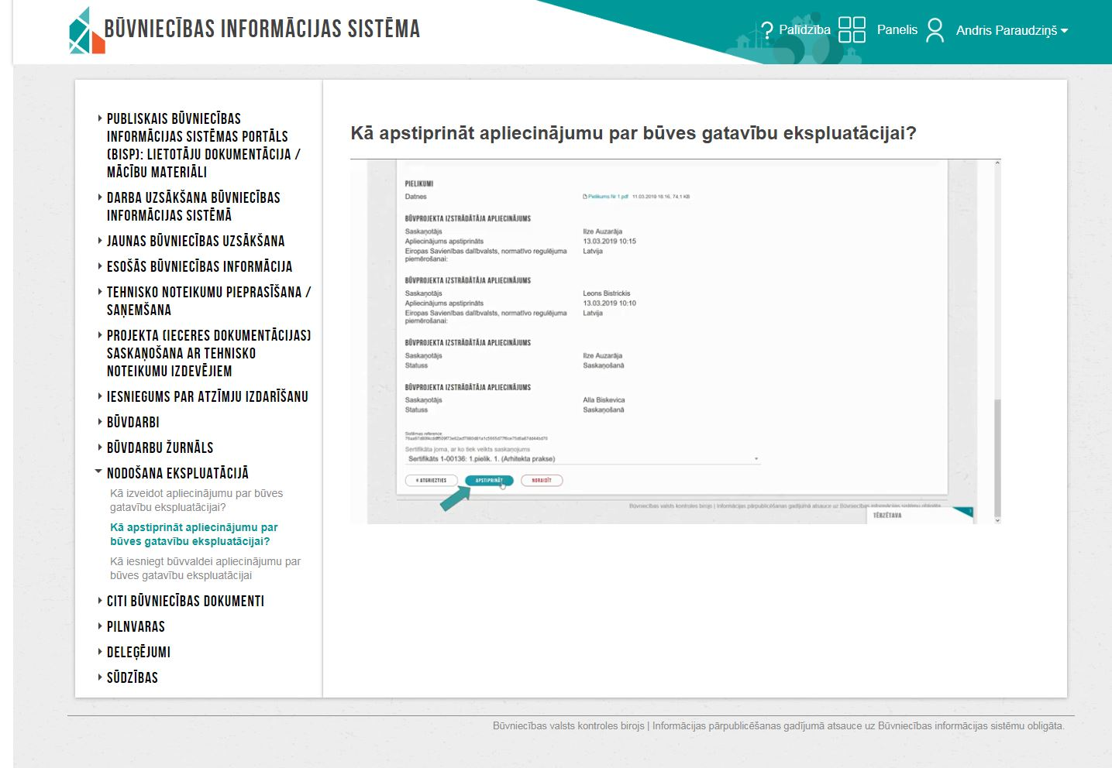

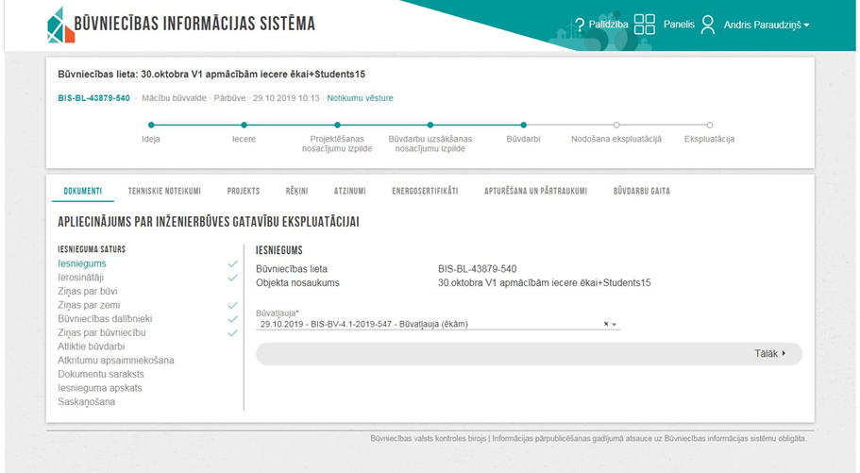


Slide 141






Slide 142




Apliecinājums BIS sistēmā

Slide 143



Apliecinājums BIS sistēmā – iesniedzamie dokumenti
1.
3.
2.

Slide 144


Apliecinājums BIS sistēmā – iesnieguma apskats

Slide 145
Dokumenti, kuri iesniedzami, ierosinot ēkas vai tās daļas pieņemšanu ekspluatācijā.
apliecinājumu par ēkas vai tās daļas gatavību ekspluatācijai (ĒBN 167.1.punkts);
būvprojekta izmainītās daļas, ko būvdarbu veikšanas laikā pieļaujams veikt saskaņā ar Vispārīgajiem būvnoteikumiem (ĒBN 167.2.punkts; VBN 115.punkts);
institūciju atzinumus, kuras ir izdevušas tehniskos vai īpašos noteikumus (ĒBN 167.3.punkts);
izpildmērījumu plānu, tai skaitā vertikālo uzmērījumu (ĒBN 163.1., 167.4.punkts);
tehnisko noteikumu izsniedzēju atzinumus par inženiertīklu gatavību ekspluatācijai (ĒBN 167.5.punkts);
būvdarbu žurnālu, kā arī nozīmīgo konstrukciju un segto darbu pieņemšanas aktus (ĒBN 167.6.punkts);
būvuzrauga pārskatu par būvuzraudzības plāna izpildi (ĒBN 167.7.punkts);

Slide 146
Dokumenti, kuri iesniedzami, ierosinot ēkas vai tās daļas pieņemšanu ekspluatācijā.
būvprojektā paredzēto tehnoloģisko iekārtu, speciālo sistēmu un iekārtu pārbaudes protokolus un pieņemšanas aktus, kā arī atbilstības apliecinājumus, ja to nepieciešamību nosaka normatīvie akti par iekārtu drošību (ĒBN 167.8.punkts);
iebūvēto būvizstrādājumu atbilstību apliecinošu dokumentāciju (ĒBN 167.9.punkts);
ēkas vai telpu grupas kadastrālās uzmērīšanas lietu(ĒBN163.12.punkts);
ēkas energoefektivitātes pagaidu sertifikātu, kas izdots saskaņā ar normatīvajiem aktiem ēku energoefektivitātes jomā, ja ēkai veikti energoefektivitātes pasākumi (ĒBN 167.13.punkts);
Nacionālā kultūras mantojuma pārvaldes atzinums ir nepieciešams, ja tas noteikts nekustamā valsts aizsargājamā kultūras pieminekļa pārveidošanas atļaujā (ĒBN 165., 167.3.punkts);
Veselības inspekcijas atzinums ir nepieciešams, ja nododamajai ēkai vai tās daļai normatīvajos aktos ir izvirzītas obligātās higiēnas prasības (ĒBN 165., 167.3.punkts);

Slide 147
Dokumenti, kuri iesniedzami, ierosinot ēkas vai tās daļas pieņemšanu ekspluatācijā.
Ja nodod ekspluatācijā trešās grupas ēku vai tās daļu, iesniedz šādu institūciju atzinumus:
Valsts ugunsdzēsības un glābšanas dienests – par atbilstību ugunsdrošības prasībām (ĒBN 166.1., 167.3.punkts);
Veselības inspekcija- par atbilstību higiēnas prasībām (ĒBN 166.2., 167.3., punkts).
Ja nodod ekspluatācijā otrās grupas viena dzīvokļa dzīvojamo ēku (nav augstāka par diviem stāviem un kuras apbūves laukums nav lielāks par 400 m2 un būvtilpums – par 2000 m3), kas būvēta savām vajadzībām, papildus iesniedz (ĒBN 168.punkts):
elektroinstalācijas pārbaudes dokumentāciju;
aktu par dūmkanālu un ventilācijas kanālu tehnisko stāvokli.

Slide 148
Būvvaldes vai Būvniecības valsts kontroles biroja arhīvā pasūtītājs nodod glabāšanā šādu dokumentu kopijas (ĒBN 169.punkts):
apliecinājumu par ēkas vai tās daļas gatavību ekspluatācijai (oriģinālu);
būvprojekta izmainītās daļas, ko būvdarbu veikšanas laikā pieļaujams veikt saskaņā ar vispārīgajiem būvnoteikumiem (VBN 115.punkts);
izpildmērījumu plānu, tai skaitā vertikālo uzmērījumu;
tehnisko noteikumu izsniedzēju atzinumus par inženiertīklu gatavību ekspluatācijai;
būvprojektā paredzēto tehnoloģisko iekārtu, speciālo sistēmu un iekārtu pārbaudes protokolus un pieņemšanas aktus, kā arī atbilstības apliecinājumus, ja to nepieciešamību nosaka normatīvie akti par iekārtu drošību;
būvprojekta izstrādātāja atzinumu par ēkas vai tās daļas (izņemot palīgēkas) atbilstību būvprojektam;
elektroinstalācijas pārbaudes dokumentāciju;
aktu par dūmkanālu un ventilācijas kanālu tehnisko stāvokli.
Ja dokumentus sniedzat digitālā formātā, tad tiem jābūt elektroniski parakstītiem!

Slide 149
Atliktie būvdarbi
Ja ēku vai tās daļu pieņem ekspluatācijā ziemā, teritorijas apzaļumošanu, piebrauktuvju, ietvju, saimniecības, rotaļu un sporta laukumu seguma virsslāņa uzklāšanu, kā arī fasādes fragmentu apdari var veikt minētajiem darbiem labvēlīgā sezonā, bet tie jāpabeidz līdz attiecīgā gada 1. jūnijam (ĒBN 186.punkts).
Kokus un krūmus stāda tuvākajā piemērotajā laikā (ĒBN 187.punkts)
Būvdarbu veicējs atliktos būvdarbus veic apliecinājumā noteiktajos termiņos un apjomā, ja ar pasūtītāju nav vienošanās par citu kārtību (ĒBN 189.punkts).
Jebkuru aktā minēto atlikto būvdarbu pabeigšanu noteiktajos termiņos kontrolē būvinspektors (ĒBN 190.punkts).

Slide 150

Vides pieejamības prasības publiskajās ēkās novērtējot ēkas gatavību ekspluatācijai.
1. Publiskās būvēs pandusi (uzbrauktuves) (LBN 208-15 34., 35., 36.punkts ):
1) pandusu kāpums gājēju ceļos nedrīkst pārsniegt 1:20 (5 %);
2) minimālais pandusa platums ir 1,2 m, to aprīko ar apmalēm visā to garumā vismaz 0,10 m augstumā;
3) pandusam abās pusēs paredz margas divos līmeņos ar augstumu 0,70 m un 0,90 m no grīdas līmeņa;
4) ja pandusa garums pārsniedz 10 m, paredz vismaz vienu atpūtas laukumu, bet ne retāk kā ik pēc 6 m. Atpūtas laukuma minimālais garums ir 1,20 m, ja šajā vietā uzbrauktuve maina virzienu, atpūtas laukuma garums nav mazāks par 1,50 m.

Slide 151

Vides pieejamības prasības publiskajās ēkās novērtējot ēkas gatavību ekspluatācijai.
2. Publiskās būvēs stiklotās norobežojošās konstrukcijas (piemēram, stikla sienas, durvis) LBN 208-15 45.punkts:
1) tām nodrošina kontrastējošu marķējumu 0,10 m platā joslā visā stiklotās norobežojošās konstrukcijas platumā trīs augstumos no grīdas līmeņa - 1,60 m, 1,40 m un 0,35 m.
2) Bērnu iestādēs un iestādēs personām ar garīga rakstura traucējumiem pie stiklotajām norobežojošajām konstrukcijām ierīko aizsargrežģi līdz 1,2 m augstumam no grīdas līmeņa.

Slide 152


Vides pieejamības prasības publiskajās ēkās novērtējot ēkas gatavību ekspluatācijai.
3. Iekļūšana un pārvietošanās iespējas publiskajā būvē (LBN 208-15 50., 54., 56., 57., 58.punkts ):
1) ārējā pieejā piebraukšanas celiņš no neslīdoša cietā seguma un pārvietošanās ceļa platums ir ne mazāks kā 1,2 m;
2) ieejas, liftu priekšlaukumus un pieejas, kā arī citas apmeklētājiem pieejamās telpas projektē bez sliekšņiem;
3) gaiteņus projektē ar brīvo platumu vismaz 1,5 m un durvju vērtnes platumu – vismaz 0,9 m;
4) būvēs, kas ir augstākas par vienu stāvu, visu stāvu apkalpošanai paredz vismaz vienu pasažieru liftu vai izmanto citu risinājumu;
5) minimālie lifta kabīnes izmēri neatkarīgi no stāvu skaita būvē ir 1100 mm x 1400 mm. Lifta kabīnē nodrošina audio informāciju par lifta darbību (stāvs, kurā lifts atrodas, braukšanas virzienu). Lifta izsaukuma pogas un vadības paneļa pogu apzīmējumu nodrošina Braila rakstā vai taktilā veidā.

Slide 153


Vides pieejamības prasības publiskajās ēkās novērtējot ēkas gatavību ekspluatācijai.
4. Publiskās būvēs paredz iespēju saņemt nepieciešamo skaņas vai vizuālo informāciju (LBN 208-15 52.punkts):
1) būves ieejas un telpas aprīko ar labi uztveramām (kontrastējošām un labi izgaismotām) zīmēm un norādēm;
2) evakuācijas ceļos durvīm, kā arī grīdām un citām apdares virsmām jābūt savstarpēji kontrastējošām;
3) uz kāpņu margām pie pirmā un pēdējā pakāpiena iestrādā stāva numuru taktilo (sataustāmo) apzīmējumu vai numuru Braila rakstā;
4) iekārtas un telpu aprīkojumu izvieto ārpus galvenajiem pārvietošanās ceļiem;
5) līmeņu maiņu pandusa sākumā un beigās, kā arī kāpņu pirmo un pēdējo pakāpienu marķē ar spilgtu kontrastējošu (dzeltenu vai uz gaiša fona – tumšu) ne mazāk kā 5 cm platu svītru visā kāpņu vai pandusa platumā;
6) konferenču un semināru telpas aprīko ar akustisko cilpu, kas novērš blakustrokšņu iedarbību cilvēkiem ar dzirdes traucējumiem.

Slide 154

Vides pieejamības prasības publiskajās ēkās novērtējot ēkas gatavību ekspluatācijai.
5. Publiskā būvē ierīko vismaz vienu tualetes telpu (LBN 208-15 59., 60., 61.punkts ):
1) minimālais platums ir 1,6 m, bet minimālais garums – 2,2 m;
2) klozetpodu izvieto tā, lai vienā vai abās pusēs 0,80 m platumā būtu brīva piekļuve riteņkrēslu lietotājam;
3) klozetpoda priekšā paredz brīvu manevrēšanas laukumu 1,50 m diametrā;
4) paredz palīdzības pogu (1,20 m augstumā no grīdas līmeņa).

Slide 155

Vides pieejamības prasības publiskajās ēkās novērtējot ēkas gatavību ekspluatācijai.
6. Riteņkrēslu lietotājiem paredzētās dušas telpas minimālais platums un garums ir ne mazāks par 1,8 m (LBN 208-15 62.punkts.)
7. Autonovietnes pie publiskām ēkām (MK Nr.240 203., 204.punkts):
1) ne mazāk kā 3,5 m platas. Izvieto vistuvāk objektam;
2) ja pie publiskās ēkas paredzēts veidot vairāk nekā 10 autostāvvietu, personām ar īpašām vajadzībām paredz vismaz vienu autostāvvietu no katrām 20 autostāvvietām. Ja pie publiskās ēkas paredzēts mazāk par 10 autostāvvietām, personām ar īpašām vajadzībām paredz vismaz vienu autostāvvietu.

Slide 156
PALDIES!

Slide 157
Praktiskie uzdevumi

Slide 158
Jautājums Nr.1
Situācijas apraksts:
Pirms objekta nodošanas ekspluatācijā galvenā būvdarbu veicēja atbildīgais būvdarbu vadītājs sagatavoja visu objekta izpildes dokumentāciju, tai skaitā arī abus būvdarbu žurnālus.
Jautājums :
Kam atbildīgajam būvdarbu vadītājam ir jānodod glabāšanai būvdarbu žurnāli?
Atbilžu varianti:
A – galvenajam būvdarbu veicējam;
B – būvvaldei vai Būvniecības valsts kontroles birojam;
C – būvniecības ierosinātājam
Notes:
Standarts tulkošanas stadijā

Slide 159
Atbilde uz jautājumu Nr.1
C variants - Būvniecības ierosinātājam
Pirms objekta nodošanas ekspluatācijā būvdarbu žurnālu kopā ar būvdarbu izpildes dokumentāciju nodod būvniecības ierosinātājam glabāšanai, izņemot gadījumu, ja nepieciešamā informācija un dati ir pieejami būvniecības informācijas sistēmā (VBN 101.¹punkts)
Notes:
Standarts tulkošanas stadijā

Slide 160
Jautājums Nr.2
Situācijas apraksts:
Galvenais būvdarbu veicējs, saskaņojot ar būvuzraugu, noslēdza līgumu ar atsevišķu būvdarbu veicēju par ēkas pamatu betonēšanas darbiem. Atsevišķais būvdarbu veicējs pabeidzot ēkas pamatu veidņu un stiegrojuma montāžas darbus pirms betonēšanas darbiem sagatavoja segto darbu pieņemšanas aktu.
Jautājums :
Kam jāparaksta segto darbu pieņemšanas akts, lai varētu turpināt būvdarbus?
Atbilžu varianti:
A – Atsevišķā būvdarbu veicēja būvdarbu vadītājam un galvenā būvdarbu veicēja atbildīgajam būvdarbu vadītājam
B – Galvenā būvdarbu veicēja atbildīgajam būvdarbu vadītājam, atsevišķā būvdarbu veicēja būvdarbu vadītājam un būvuzraugam
C – Galvenā būvdarbu veicēja atbildīgajam būvdarbu vadītājam, būvprojekta vadītājam un būvuzraugam
Notes:
Standarts tulkošanas stadijā

Slide 161
Atbilde uz jautājumu Nr.2
B variants - Galvenā būvdarbu veicēja atbildīgajam būvdarbu vadītājam, atsevišķā būvdarbu veicēja būvdarbu vadītājam un būvuzraugam
Nav pieļaujama būvdarbu turpināšana, ja būvniecības ierosinātājs vai būvuzraugs (ja būvniecībai tiek veikta būvuzraudzība) un būvdarbu veicēja pārstāvji nav sastādījuši un darbu izpildes vietā parakstījuši iepriekšējo segto darbu pieņemšanas aktu (ĒBN 128.punkts)
Notes:
Standarts tulkošanas stadijā

Slide 162
Jautājums Nr.3
Situācijas apraksts:
Atsevišķu būvdarbu veicējs biroja ēkas jaunbūvē izbūvēja iekšējo ugunsdzēsības ūdensapgādes sistēmu. Ūdensapgādes sistēmas darbi ir pabeigti pilnībā.
Jautājums :
Kāda veida pieņemšanas aktu jāsagatavo?
Atbilžu varianti:
A – nozīmīgo konstrukciju elementu pieņemšanas akts;
B – ugunsdrošībai nozīmīgas inženiertehniskās sistēmas pieņemšanas akts;
C – segto darbu pieņemšanas akts
Notes:
Standarts tulkošanas stadijā

Slide 163
Atbilde uz jautājumu Nr.3
B variants - Ugunsdrošībai nozīmīgas inženiertehniskās sistēmas pieņemšanas akts
Pabeigtos nozīmīgo konstrukciju elementus un segtos darbus, kā arī izbūvētās ugunsdrošībai nozīmīgas inženiertehniskās sistēmas (ārējā un iekšējā ugunsdzēsības ūdensapgādes sistēma, automātiskā un neautomātiskā ugunsaizsardzības sistēma) pieņem ekspluatācijā, sastādot pieņemšanas aktu (ĒBN 127.punkts)
Notes:
Standarts tulkošanas stadijā

Slide 164
Jautājums Nr.4
Situācijas apraksts:
Daudzdzīvokļu dzīvojamās mājas (otrās grupas ēka) pirmajā stāva vienā no dzīvokļiem veikta pārbūve. Dzīvoklim nomainīts arī lietošanas veids uz biroja telpu grupu. Būvprojekta sastāvā ir tehniskie noteikumi no Veselības inspekcijas.
Jautājums :
No kuras institūcijas būvniecības ierosinātājam jāsaņem atzinums ierosinot biroja telpu pieņemšanu ekspluatācijā?
Atbilžu varianti:
A – Veselības inspekcijas un Valsts ugunsdzēsības un glābšanas dienesta;
B – Valsts ugunsdzēsības un glābšanas dienesta;
C – Veselības inspekcijas
Notes:
Standarts tulkošanas stadijā

Slide 165
Atbilde uz jautājumu Nr.4
C variants – Veselības inspekcija
Pēc būvniecības ierosinātāja rakstiska pieprasījuma institūcijas, kuras ir izdevušas tehniskos vai īpašos noteikumus, pārbauda un 10 darbdienu laikā pēc iesnieguma saņemšanas atbilstoši kompetencei sniedz atzinumu par ēkas vai tās daļas gatavību ekspluatācijai, tās atbilstību tehniskajiem vai īpašajiem noteikumiem un normatīvo aktu prasībām (ĒBN 165.punkts)
Ja nodod ekspluatācijā trešās grupas ēku vai tās daļu, pēc būvniecības ierosinātāja rakstiska pieprasījuma papildus ĒBN 165. punktā minētajām institūcijām 10 darbdienu laikā pēc iesnieguma saņemšanas atbilstoši kompetencei atzinumu sniedz šādas institūcijas:
1) Valsts ugunsdzēsības un glābšanas dienests – par atbilstību ugunsdrošības prasībām;
2) Veselības inspekcija – par atbilstību higiēnas prasībām (ĒBN 165.punkts)
Notes:
Standarts tulkošanas stadijā

Slide 166
Jautājums Nr.5
Situācijas apraksts:
Būvniecības ierosinātājs ziemā ierosināja trešās grupas noliktavas ēkas pieņemšanu ekspluatācijā. Laika apstākļu dēļ nav pabeigta daļa būvdarbu, proti nav labiekārtojuma teritorijas pagalma pusē, nav uzklāts virsslāņa segums piebrauktuvei seguma un nav teritorijas apzaļumošana ielas pusē.
Jautājums :
Vai var veikt minētos nepabeigtos darbus labvēlīgā sezonā, līdz attiecīgā gada 1. jūnijam?
Atbilžu varianti:
A – Jā
B – Nē
C – Jā, bet līdz attiecīgā gada 1. jūlijam
Notes:
Standarts tulkošanas stadijā

Slide 167
Atbilde uz jautājumu Nr.5
B variants – Nē
Ja ēku vai tās daļu pieņem ekspluatācijā ziemā, teritorijas apzaļumošanu, piebrauktuvju, ietvju, saimniecības, rotaļu un sporta laukumu seguma virsslāņa uzklāšanu, kā arī fasādes fragmentu apdari var veikt minētajiem darbiem labvēlīgā sezonā, bet tie jāpabeidz līdz attiecīgā gada 1. jūnijam. (ĒBN 186.punkts)
Notes:
Standarts tulkošanas stadijā

Slide 168

Jautājumi un atbildes

Slide 169
Paldies par uzmanību!
Plāno – kontrolē – iedziļinies – rīkojies!
Vairāk informācijas
www.bvkb.gov.lv

